Slide 1
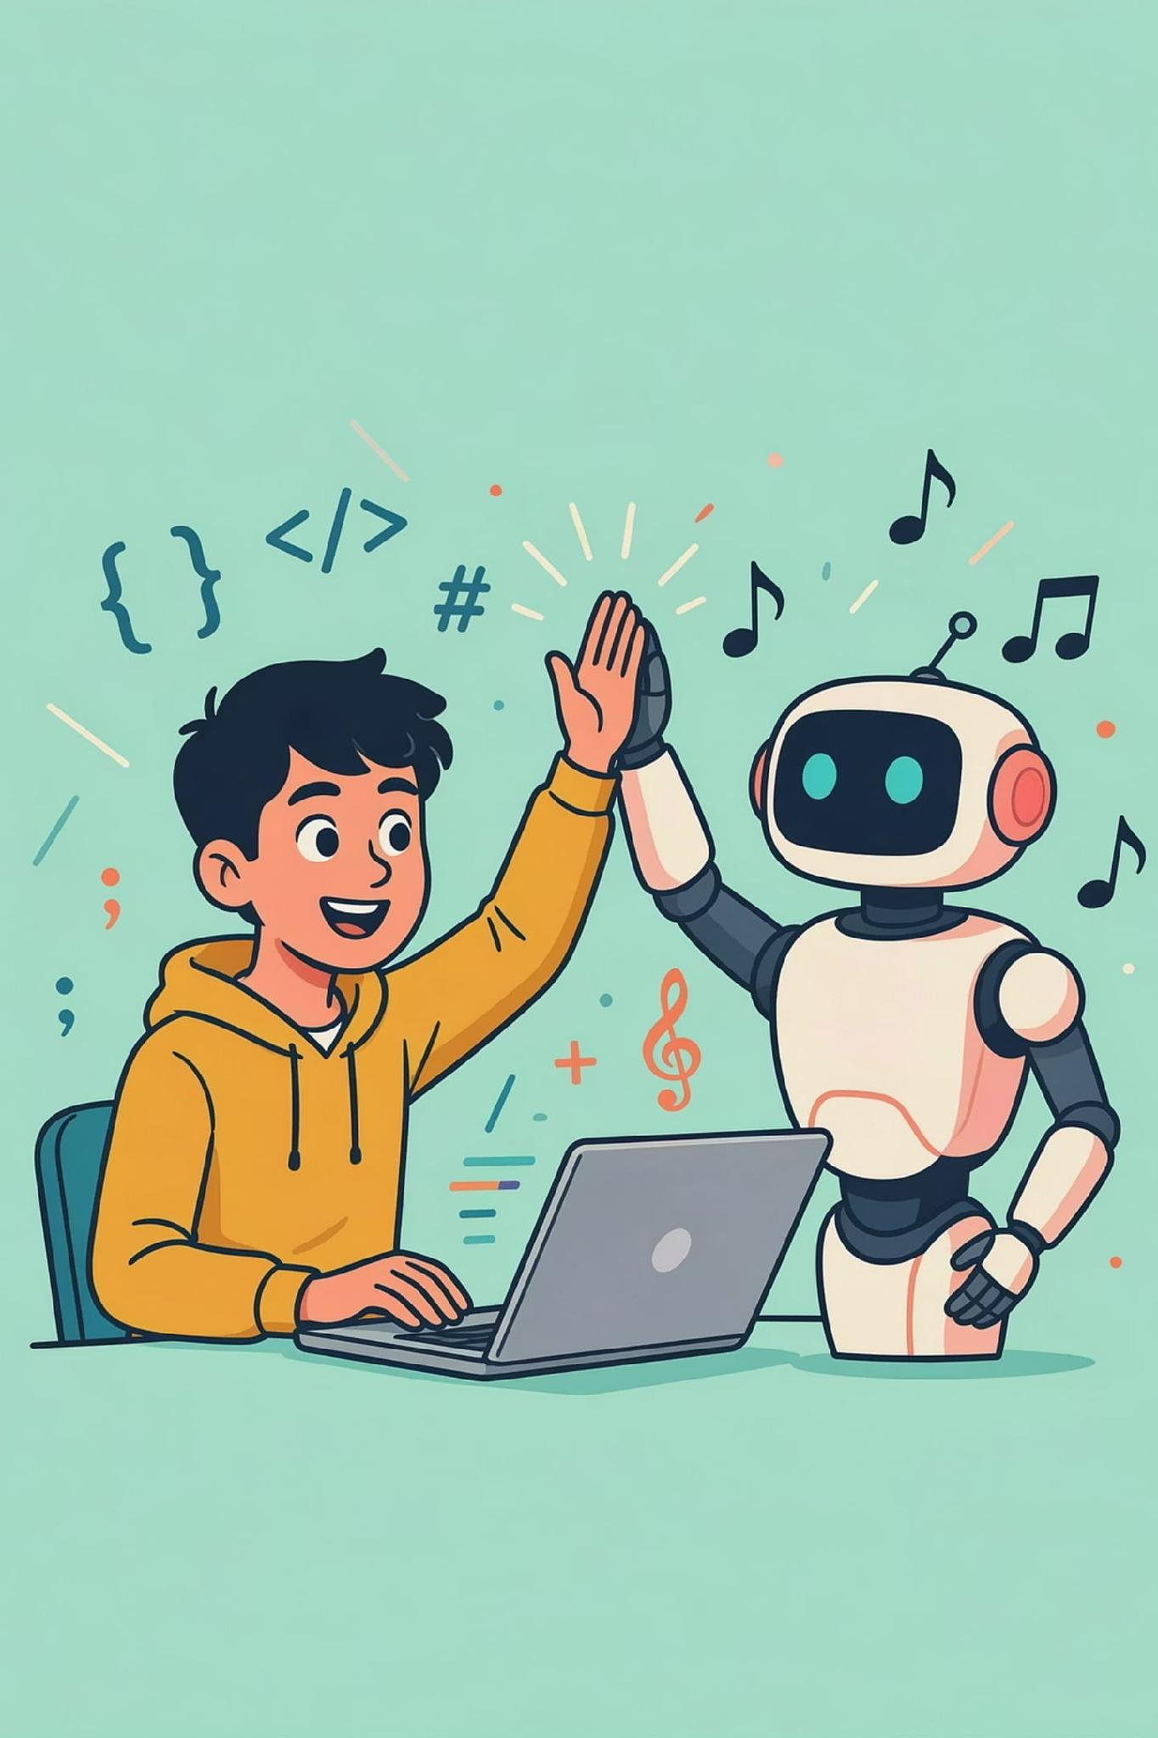
바이브 코딩에서 AI 오케스트라까지
중학교 2학년 · 다가치 수업 2일차
AI와 함께라면, 코딩을 몰라도 앱을 만들고, 음악을 만들고, 영상을 만들 수 있습니다. 오늘은 그 신나는 세계로 함께 떠나봅시다! 🚀

Slide 2






오늘의 스토리
중학생 민수의 질문에서 시작합니다 — "나 혼자서도 뭔가 만들 수 있을까?"
바이브 코딩이 뭔데?
어떤 도구들이 있어?
AI에게 말만 하면 코드가 만들어진다고?
Claude Code, V0, Bolt.new... 뭐가 다른 거야?
진짜 뭘 만들었어?
코딩 말고 다른 것도?
실제로 돈을 벌거나 사용자를 모은 실제 사례들
영상, 음악, 디자인, 광고까지 AI 오케스트라!
어떻게 생각해야 해?
직접 만들어보자!
아이디어 → 검증 → 사업으로 발전시키는 방법
Flask + HTML로 공부 타이머 웹앱 만들기

Slide 3
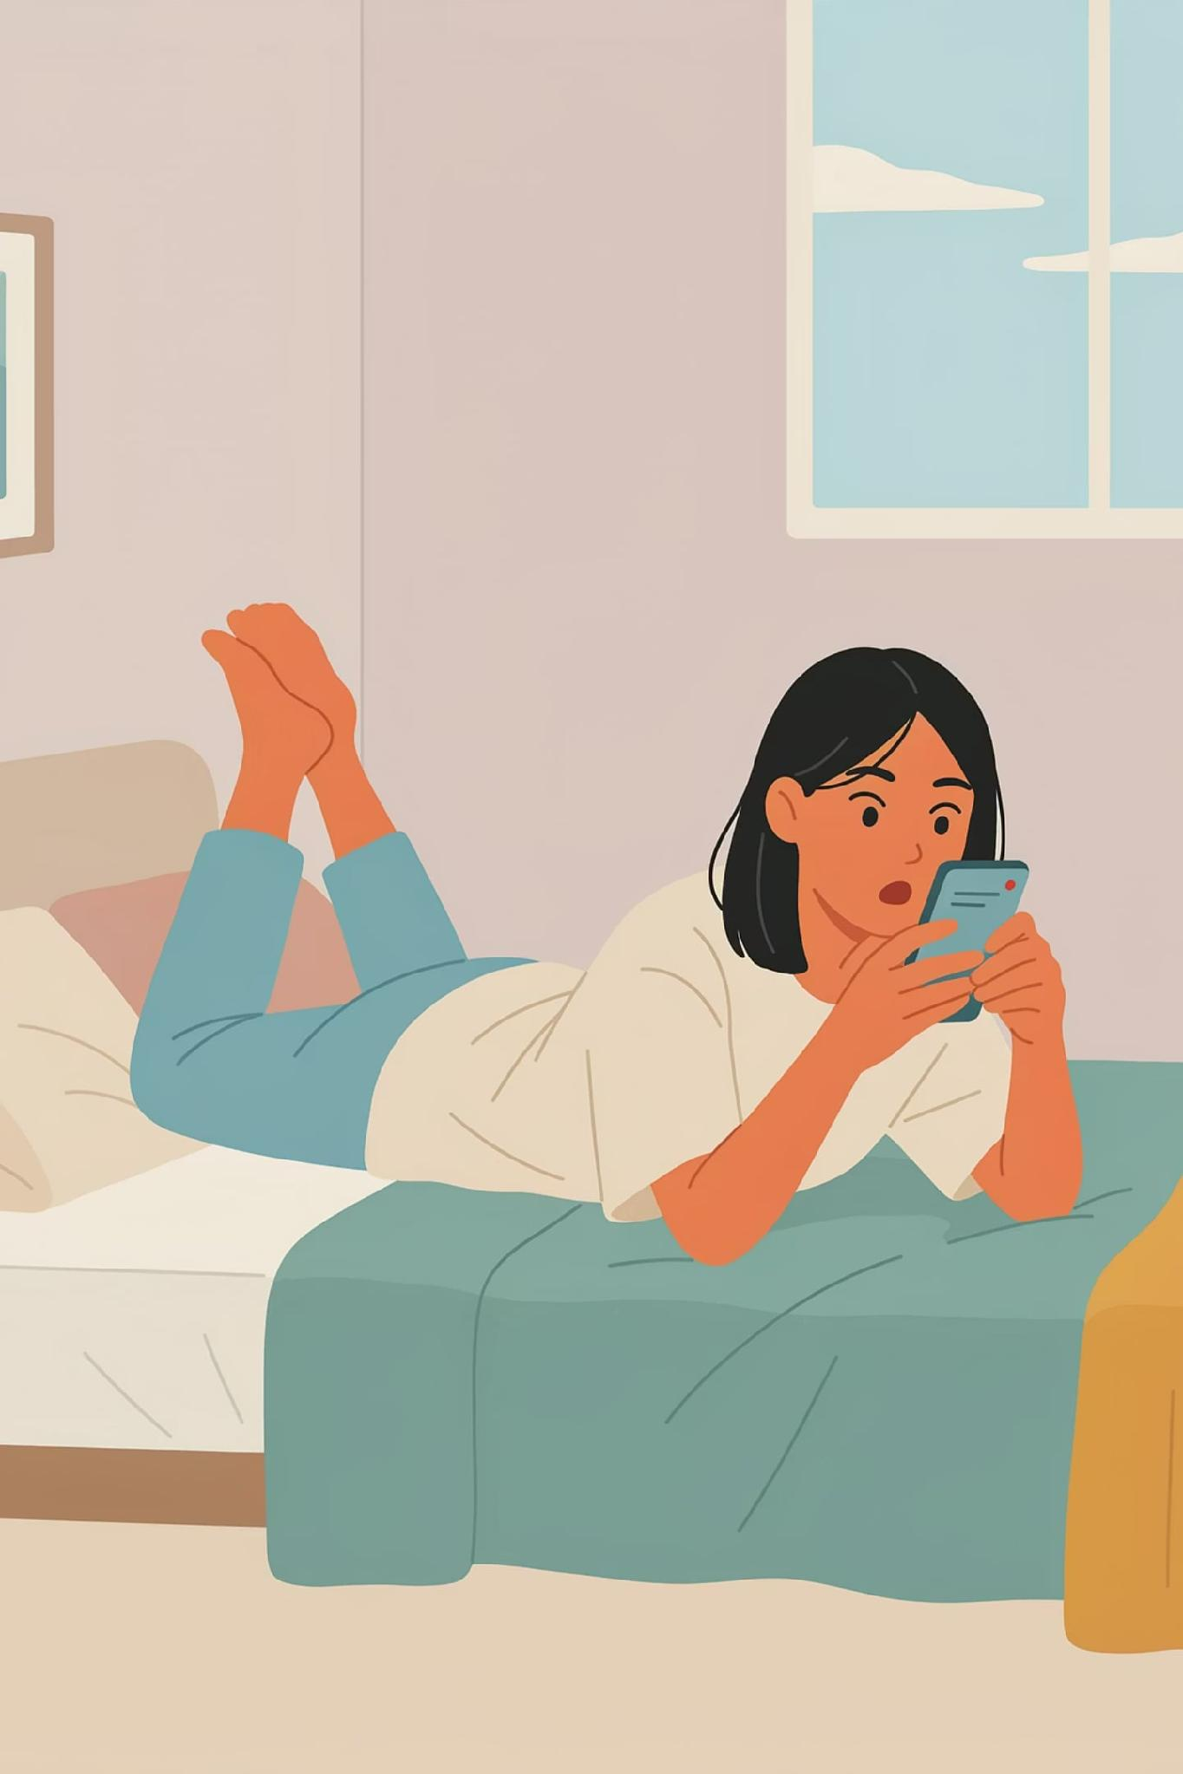
PART 1
바이브 코딩이란? — 민수의 발견
민수는 유튜브 댓글에서 이런 글을 발견했습니다:
"저 코딩 1도 몰랐는데, AI로 3일 만에 앱 만들어서 출시했어요."
"이게 진짜 가능해?" — 바로 이 질문 하나로 민수의 여정이 시작됩니다. 여러분도 같은 질문을 해본 적 있지 않나요? 오늘 수업이 끝나면, 그 답을 직접 경험하게 될 거예요!

Slide 4
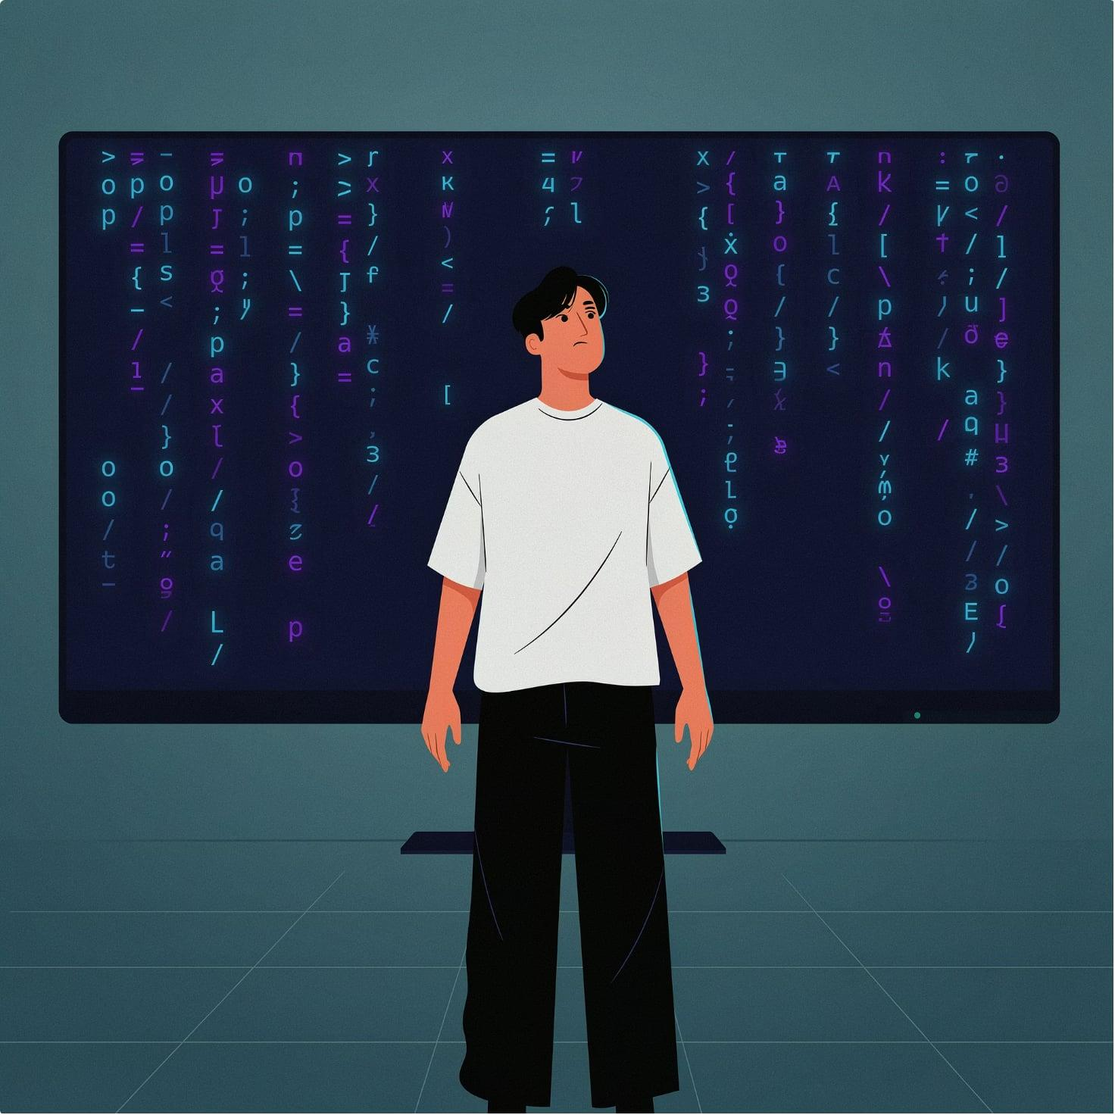

바이브 코딩의 탄생
2025년 2월
안드레이 카파시 (테슬라·OpenAI 공동 창업자)
"나는 요즘 새로운 종류의 코딩을 하고 있다. 바이브 코딩이라고 부른다. AI에게 말로 설명하고, 코드는 AI가 쓴다."
세계 최고의 AI 전문가가 직접 선언한 새로운 개발 방식! 이제 코딩은 "타이핑하는 일"이 아니라 "원하는 것을 설명하는 일"이 되었습니다.
핵심 정의: 바이브 코딩 = 원하는 것을 말로 설명하면, AI가 코드를 만들어주는 방식

Slide 5
전통적 코딩 vs 바이브 코딩
비교 항목
전통적 코딩
바이브 코딩
코드를 누가 쓰나?
사람이 직접 타이핑
AI가 대신 작성
문법을 외워야 하나?
반드시 외워야 함
몰라도 됨
필요한 능력
프로그래밍 언어 문법
원하는 것을 설명하는 능력
에러가 나면?
코드를 읽고 직접 수정
AI에게 에러를 알려주고 수정 요청
걸리는 시간
며칠~몇 주
몇 시간~하루
비유
외국어를 배워서 직접 말하기
통역사에게 한국어로 설명하기

Slide 6




왜 바이브 코딩을 배워야 할까?
미래 직업
아이디어 실현
2030년까지 직업의 60%가 AI와의 협업을 필요로 합니다. 디자이너도, 의사도, 선생님도 AI를 사용하게 됩니다.
머릿속 아이디어를 즉시 앱으로! "급식 별점 앱"도 아이디어만 있으면 당일에 완성할 수 있습니다.
문제 해결력
진입 장벽 제거
"뭘 만들지"를 정의하는 능력이 핵심입니다. 코드를 외우는 것보다 훨씬 중요한 능력이에요.
코딩 경험이 0이어도 시작 가능! 이 수업이 끝나면 여러분이 직접 증명하게 될 거예요.

Slide 7





바이브 코딩 5단계 방법론
1. 기획하기
뭘 만들지 정한다 — 건축 설계도 그리기처럼, 사람이 먼저 방향을 잡아야 해요.
2. 설명하기
AI에게 원하는 것을 말한다 — 건축가에게 주문하듯, 명확하게 설명할수록 좋아요.
3. 확인하기
결과를 실행해서 본다 — 완성된 집을 둘러보듯, 직접 눈으로 확인하세요.
4. 수정하기
마음에 안 드는 부분을 고친다 — "이 버튼 색깔 바꿔줘"처럼 AI에게 요청하면 돼요.
5. 반복하기
2~4단계를 반복해서 완성도를 높인다 — 코딩뿐 아니라 영상·디자인·마케팅에도 똑같이 적용!

Slide 8


좋은 프롬프트 vs 나쁜 프롬프트
❌ 나쁜 프롬프트
✅ 좋은 프롬프트
기능
기능
"타이머 만들어"
"25분 카운트다운 타이머. 시작, 일시정지, 리셋 버튼"
디자인
디자인
"이쁘게 해줘"
"배경은 연한 파란색, 버튼은 둥근 모서리, 글자 60px"
수정
수정
"이상해, 다시 해"
"시작 버튼을 눌러도 타이머가 안 움직여. 에러 발생"
프롬프트 공식: 무엇을 + 어떻게 + 제약 조건 — 이 세 가지를 포함할수록 AI가 원하는 결과를 만들어줄 확률이 높아집니다!

Slide 9
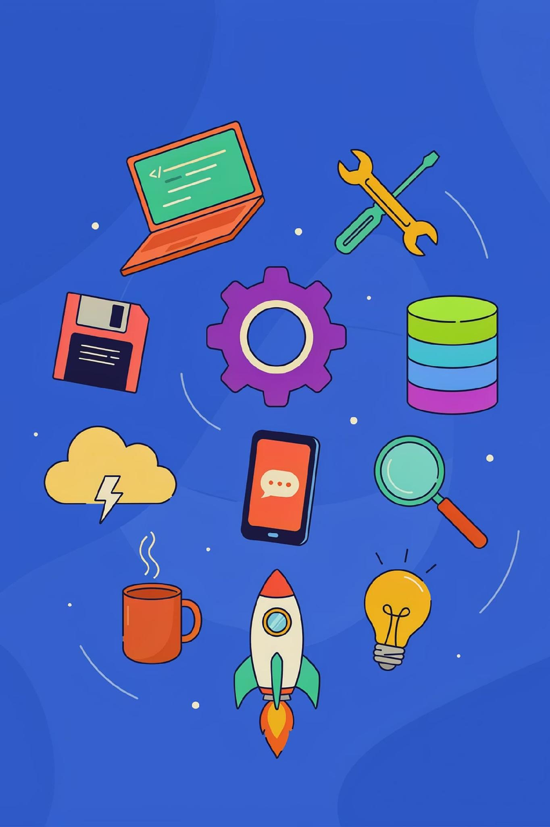
PART 2
바이브 코딩 도구 총정리
이제 실제로 어떤 도구들이 있는지 살펴볼 시간입니다. 각 도구마다 특징이 다르니, 자신에게 맞는 도구를 찾아보세요! 🛠️

Slide 10
바이브 코딩 도구의 3가지 유형
🤖 AI 코딩 에이전트
🌐 웹 빌더
💻 코딩 어시스턴트
AI에게 말하면 파일을 직접 생성하고 수정해 줍니다. 처음 시작하는 사람에게 딱!
브라우저에서 바로 앱을 완성할 수 있어요. 빠른 프로토타입 제작에 최적!
코드 에디터 안에서 AI가 옆에서 도와줍니다. 이미 코딩 경험이 있는 사람에게 좋아요.
Claude Code
Replit Agent
Google AI Studio
V0
Bolt.new
Lovable
Create.xyz
Cursor
GitHub Copilot
Windsurf
세 가지 유형 중 초보자에게는 웹 빌더와 AI 에이전트가 가장 추천됩니다. 설치도 필요 없고, 바로 브라우저에서 시작할 수 있으니까요!

Slide 11
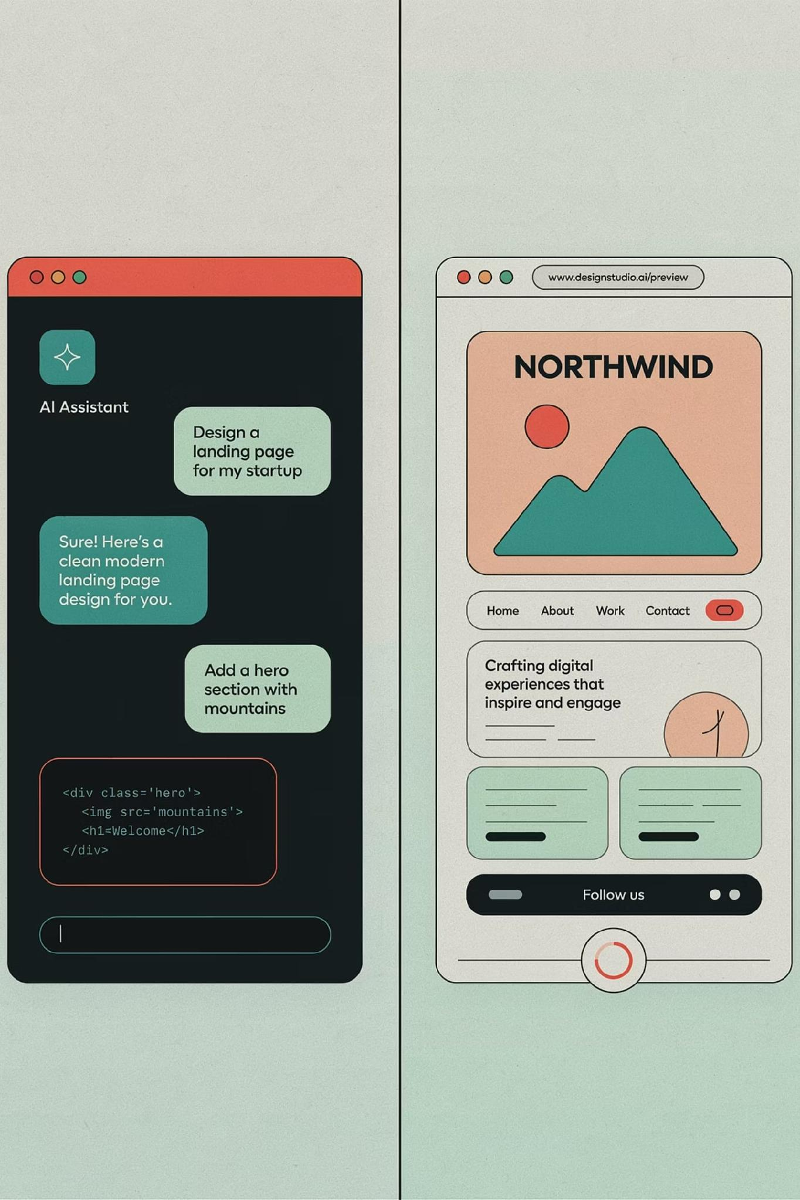
주요 도구 ① Claude Code & V0
CLAUDE CODE · ANTHROPIC
V0 · VERCEL
터미널에서 대화하듯 개발
말 한 마디로 예쁜 UI 완성
사용 방식: 터미널에서 설명 → AI가 파일 생성/수정
강점: 복잡한 프로젝트도 전체 구조를 이해하고 만들어줌
적합한 작업: Flask 웹앱, Python, 데이터 분석
사용 방식: v0.dev에서 원하는 UI를 말로 설명
강점: 디자인이 뛰어난 웹 화면을 즉시 생성
적합한 작업: 랜딩 페이지, 대시보드, 관리자 화면

Slide 12
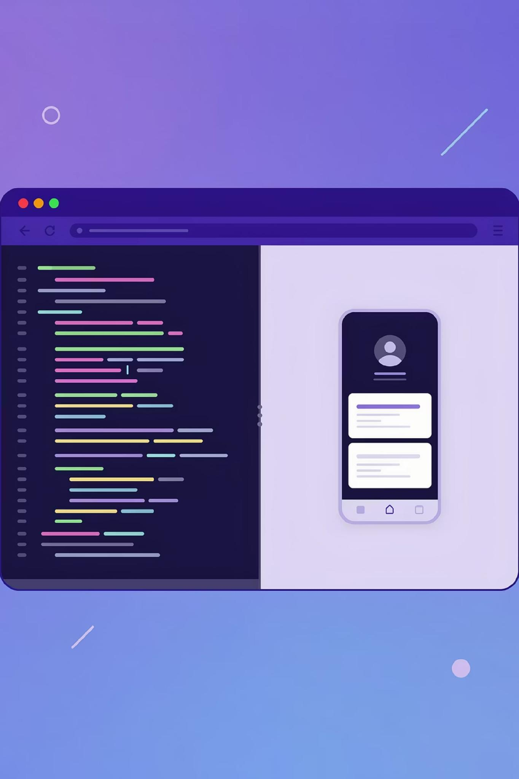
주요 도구 ② Bolt.new & Lovable
BOLT.NEW · STACKBLITZ
LOVABLE · 구 GPT ENGINEER
설치 없이 브라우저에서 풀스택 완성
데이터베이스 연동까지 자동
사용 방식: lovable.dev에서 앱을 말로 설명 → 전체 앱 자동 생성
강점: 로그인, 결제, DB 연동까지 한 번에
특징: GitHub 연동, 실제 서비스로 배포 가능
사용 방식: bolt.new에서 프롬프트 입력 → 브라우저에서 바로 실행
강점: 설치 없이 풀스택 웹앱 완성
특징: 코드 에디터 + 미리보기 + AI가 한 화면에

Slide 13
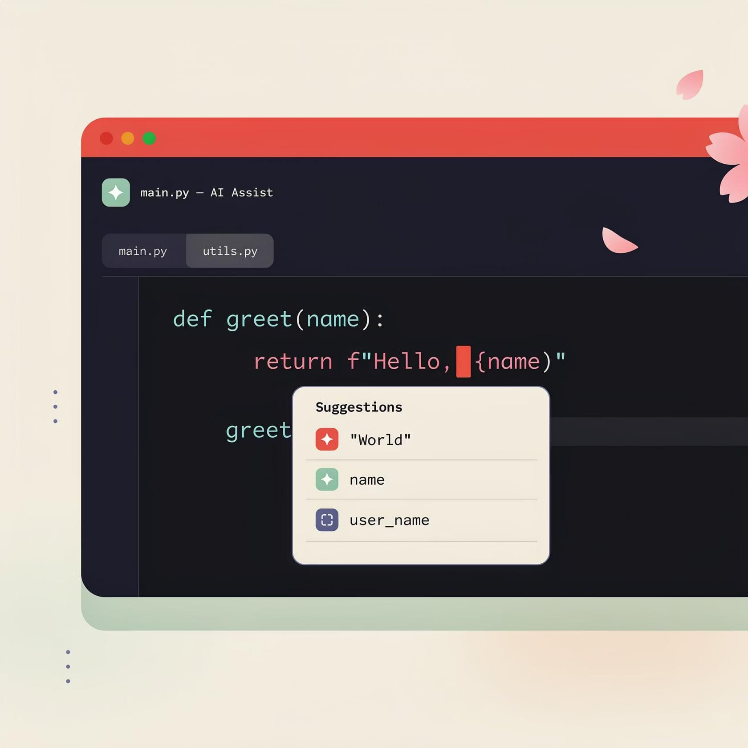
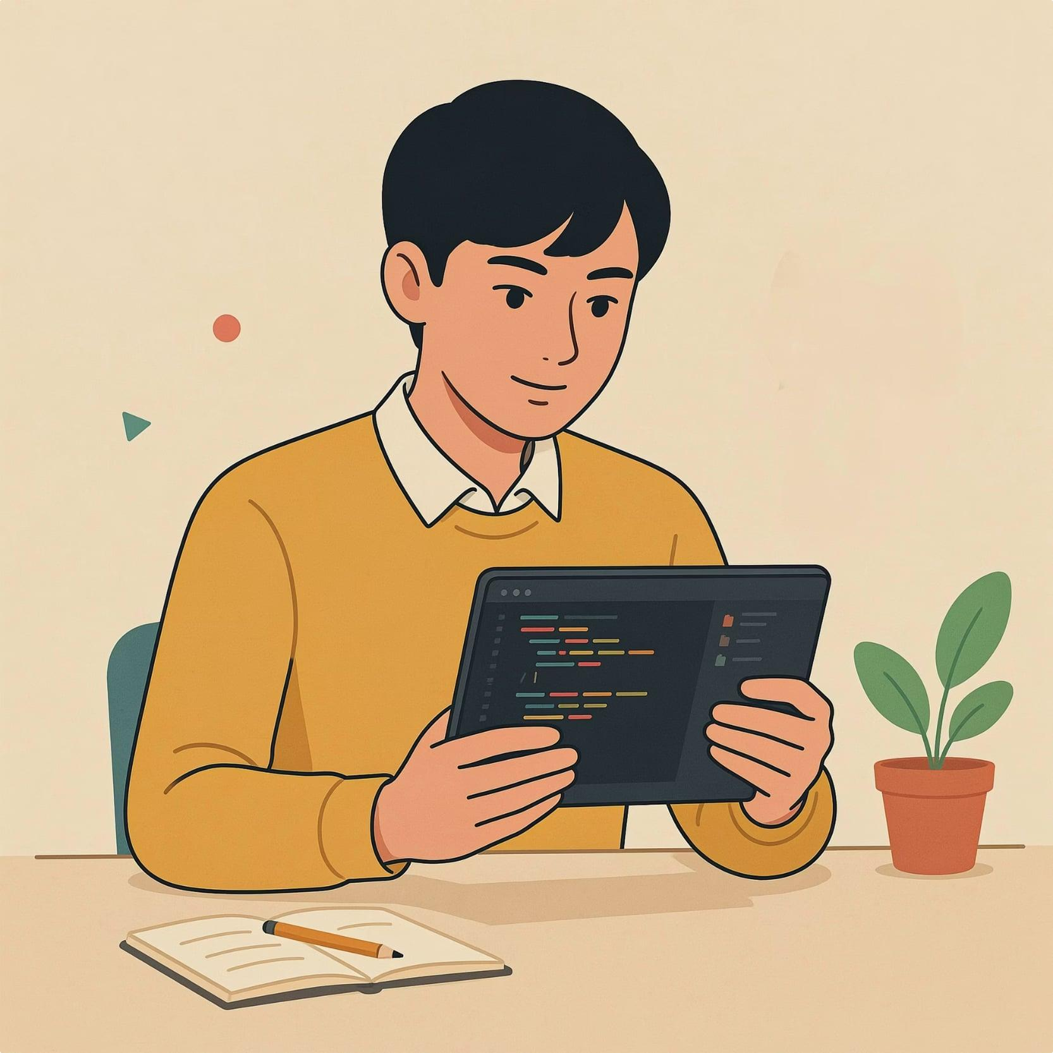
주요 도구 ③ Cursor & Replit Agent
CURSOR · ANYSPHERE
프로 개발자의 선택
🎓 학생 추천!
Replit Agent
사용 방식: VS Code 비슷한 에디터에 AI 내장
강점: 기존 프로젝트의 코드를 이해하고 수정
적합 대상: 프로 개발자들이 가장 많이 사용
사용 방식: 브라우저에서 설명 → 생성 + 실행 + 배포까지
강점: 설치할 것이 없음. 브라우저만 있으면 됨
적합 대상: 학생에게 최적. 무료 사용 가능

Slide 14
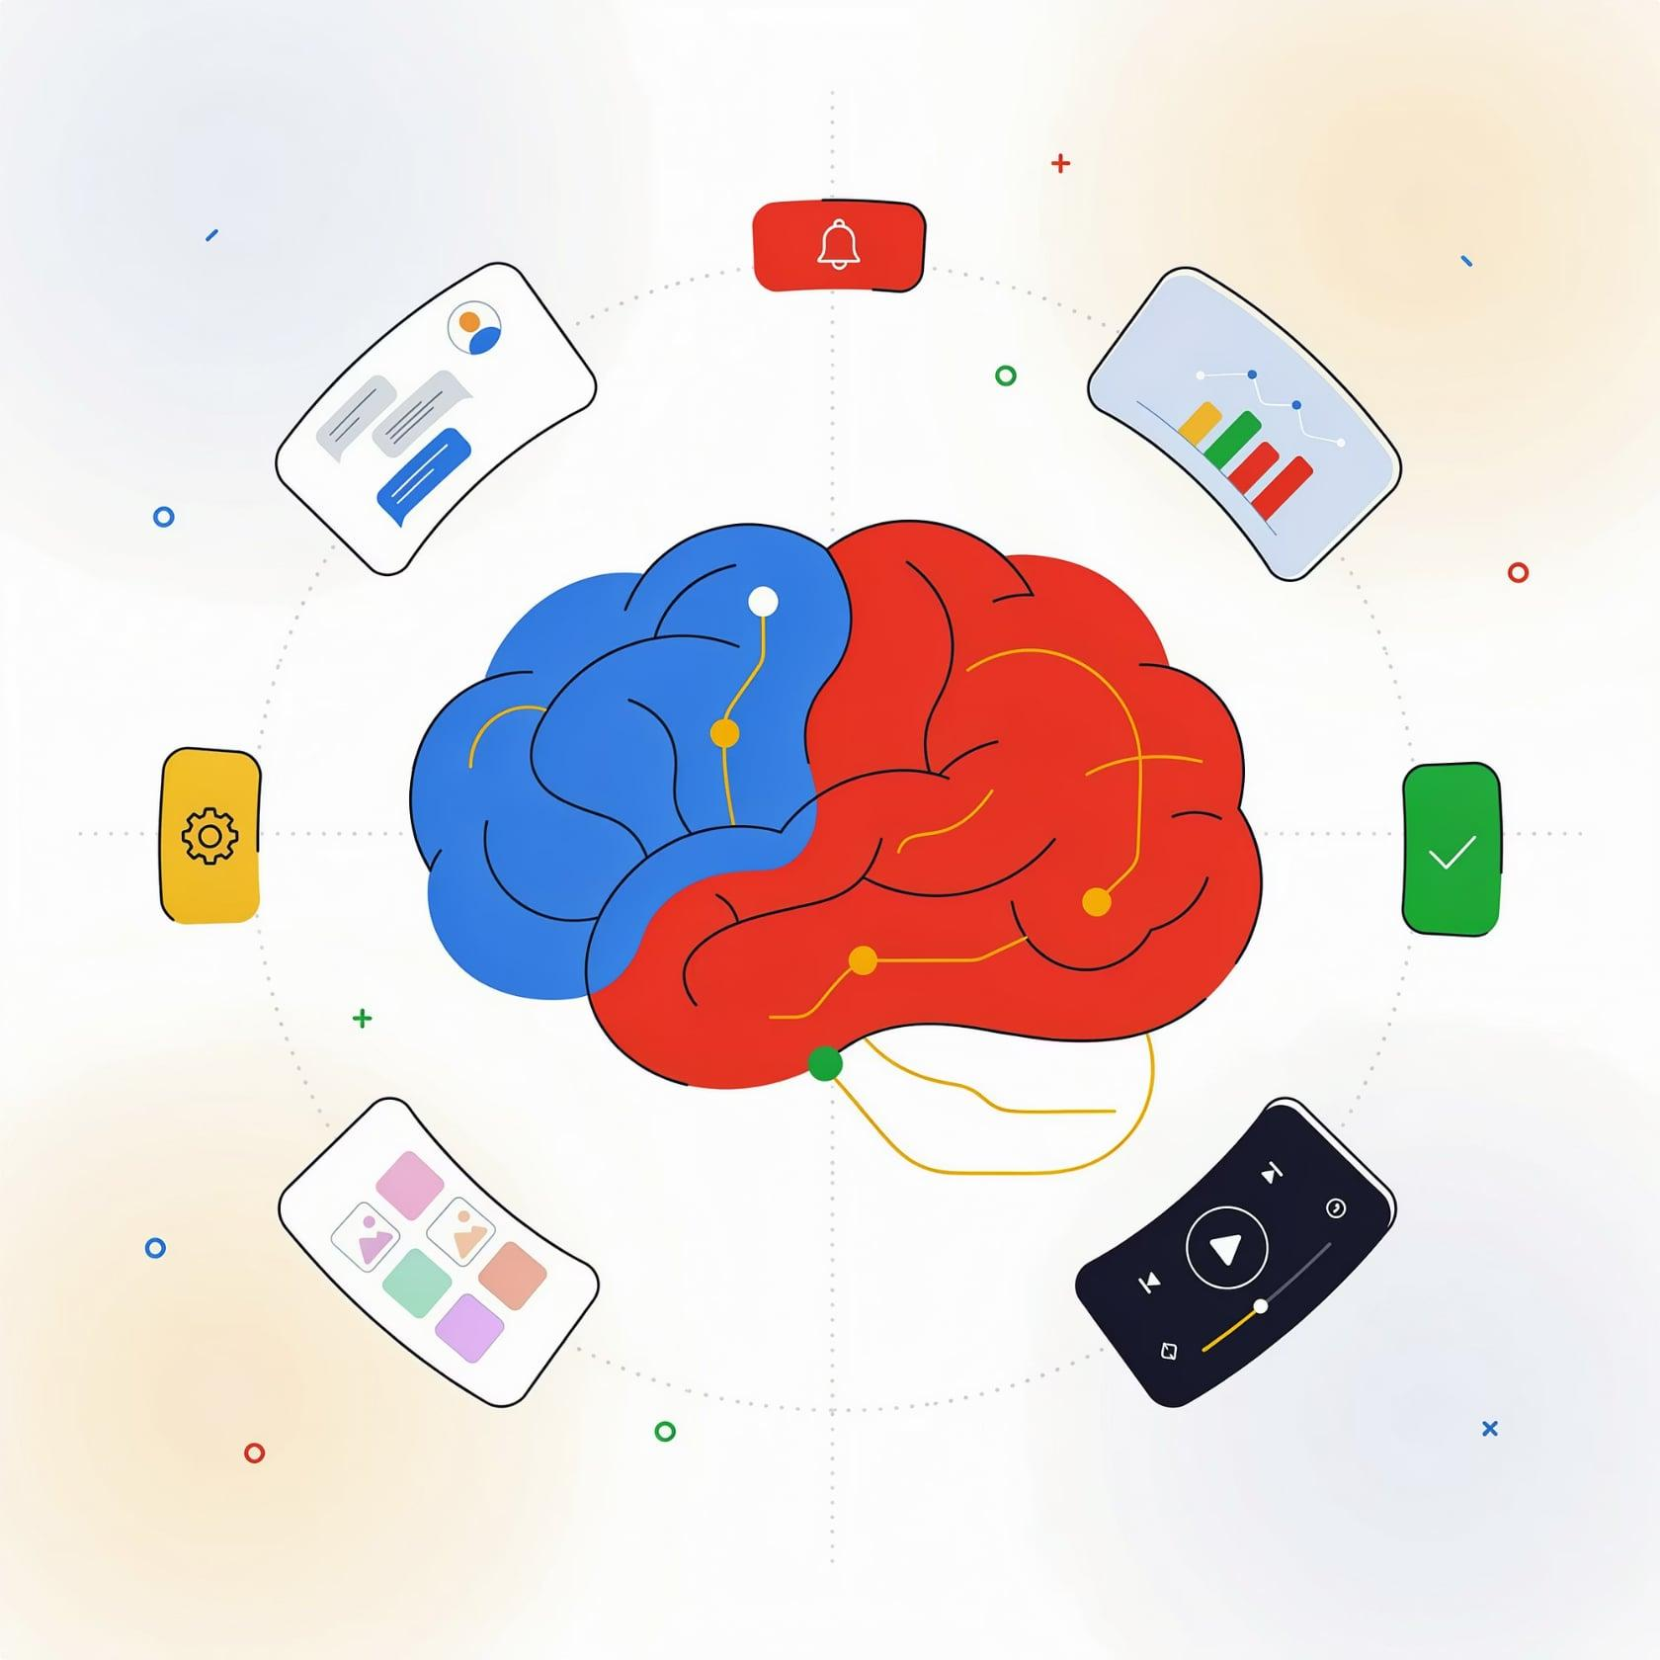
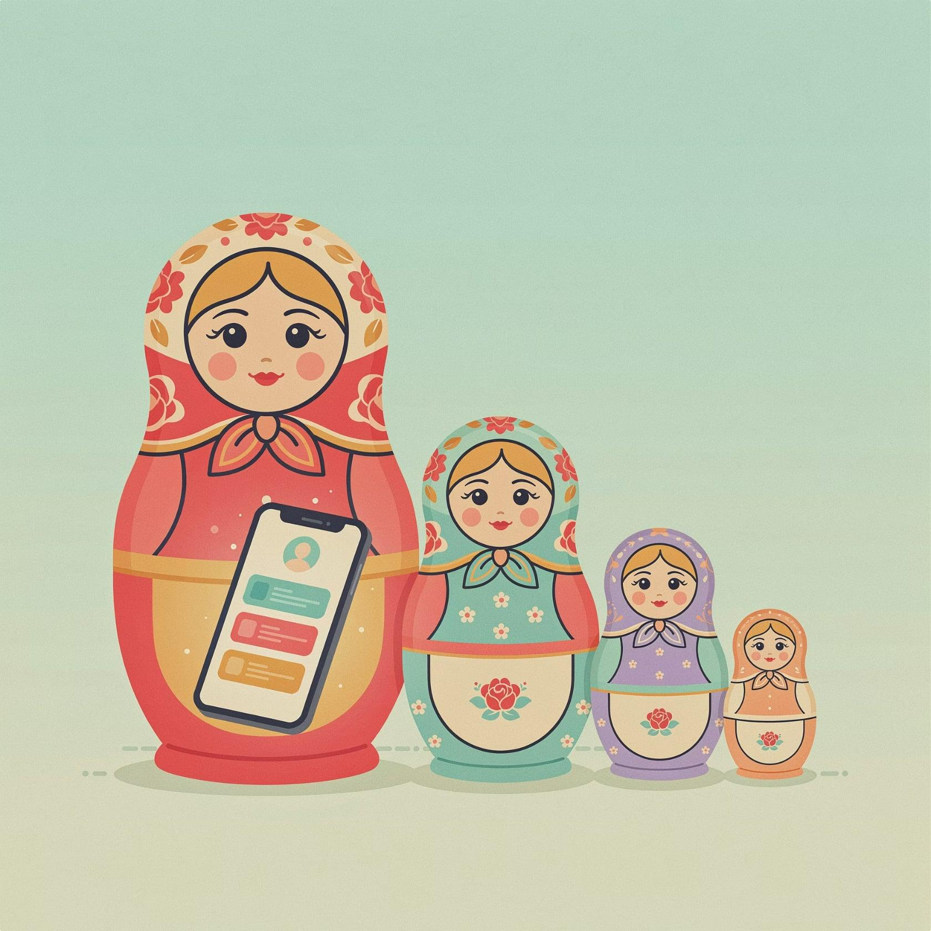
주요 도구 ④ Google AI Studio & Create.xyz
CREATE.XYZ
GOOGLE AI STUDIO · GEMINI
"AI 앱 안에 AI를 넣는" 독특한 방식
Google 생태계와 무료 사용
사용 방식: Google AI Studio에서 Gemini에게 코드 생성 요청
강점: Google 생태계 연동. 매우 긴 코드도 한 번에 생성
특징: 무료 사용 가능
사용 방식: 웹사이트에서 원하는 앱을 말로 설명 → 즉시 생성
강점: 이미지 생성, 텍스트 분석 등 AI 기능을 앱에 쉽게 추가
특징: 매우 쉬운 난이도, 무료 사용

Slide 15

도구 비교 한눈에 보기
도구
유형
설치?
난이도
가장 잘하는 것
무료?
Claude Code
에이전트
터미널
쉬움
전체 프로젝트 생성
유료
V0
웹 빌더
없음
매우 쉬움
예쁜 웹 UI
체험 무료
Bolt.new
웹 빌더
없음
쉬움
즉시 실행 앱
체험 무료
Lovable
웹 빌더
없음
쉬움
DB 연동 앱
체험 무료
Cursor
어시스턴트
설치
보통
기존 코드 수정
체험 무료
Replit ⭐
에이전트
없음
매우 쉬움
학습용
무료
Google AI ⭐
에이전트
없음
쉬움
Google 연동
무료
Create.xyz
웹 빌더
없음
매우 쉬움
AI 앱
무료
⭐ 학생에게 특히 추천! Replit과 Google AI Studio는 무료로 사용할 수 있어서 지금 바로 시작하기에 딱 좋아요.

Slide 16
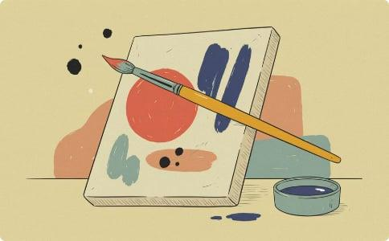
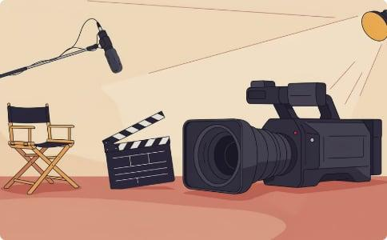
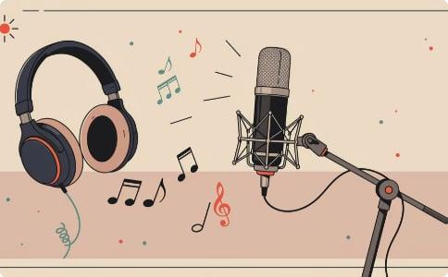
코딩 이외의 AI 창작 도구
PART 4 · AI 오케스트라
🎨 이미지/디자인 AI
🎬 영상/동영상 AI
🎵 음악/글쓰기 AI
Midjourney: 텍스트 → 고품질 이미지
DALL-E 3: ChatGPT 내장, 텍스트 → 이미지
Canva AI: 템플릿 기반 AI 디자인
Adobe Firefly: 포토샵 안에서 AI 편집
Runway Gen-3: 텍스트/이미지 → 영상
Sora: 텍스트 → 고품질 영상
CapCut AI: AI 자동 편집, 자막, 효과
HeyGen: AI 아바타가 말하는 영상
Suno: 텍스트 → 보컬 포함 완성 곡
ElevenLabs: 텍스트 → 자연스러운 AI 음성
Gamma: 텍스트 → PPT 자동 생성
코딩만이 AI 창작의 전부가 아닙니다. 영상, 음악, 디자인, 발표자료까지 — 여러 AI 도구를 오케스트라처럼 함께 활용하면, 혼자서도 전문가 수준의 결과물을 만들 수 있어요! 🎻

Slide 17


오늘의 핵심 메시지
"아이디어가 있다면, 지금 바로 만들 수 있어요!"
✅ 오늘 배운 것
바이브 코딩의 개념과 5단계 방법론
8가지 AI 코딩 도구 비교
이미지, 영상, 음악 AI 창작 도구
좋은 프롬프트 작성법
🚀 다음 단계
Flask + HTML로 공부 타이머 직접 만들기
Replit 또는 Google AI Studio 접속
나만의 아이디어 하나 떠올리기
프롬프트 공식 연습해보기
💡 민수처럼 "나 혼자서도 뭔가 만들 수 있을까?" 라고 생각했다면 — 이제 답은 YES입니다!

Slide 18
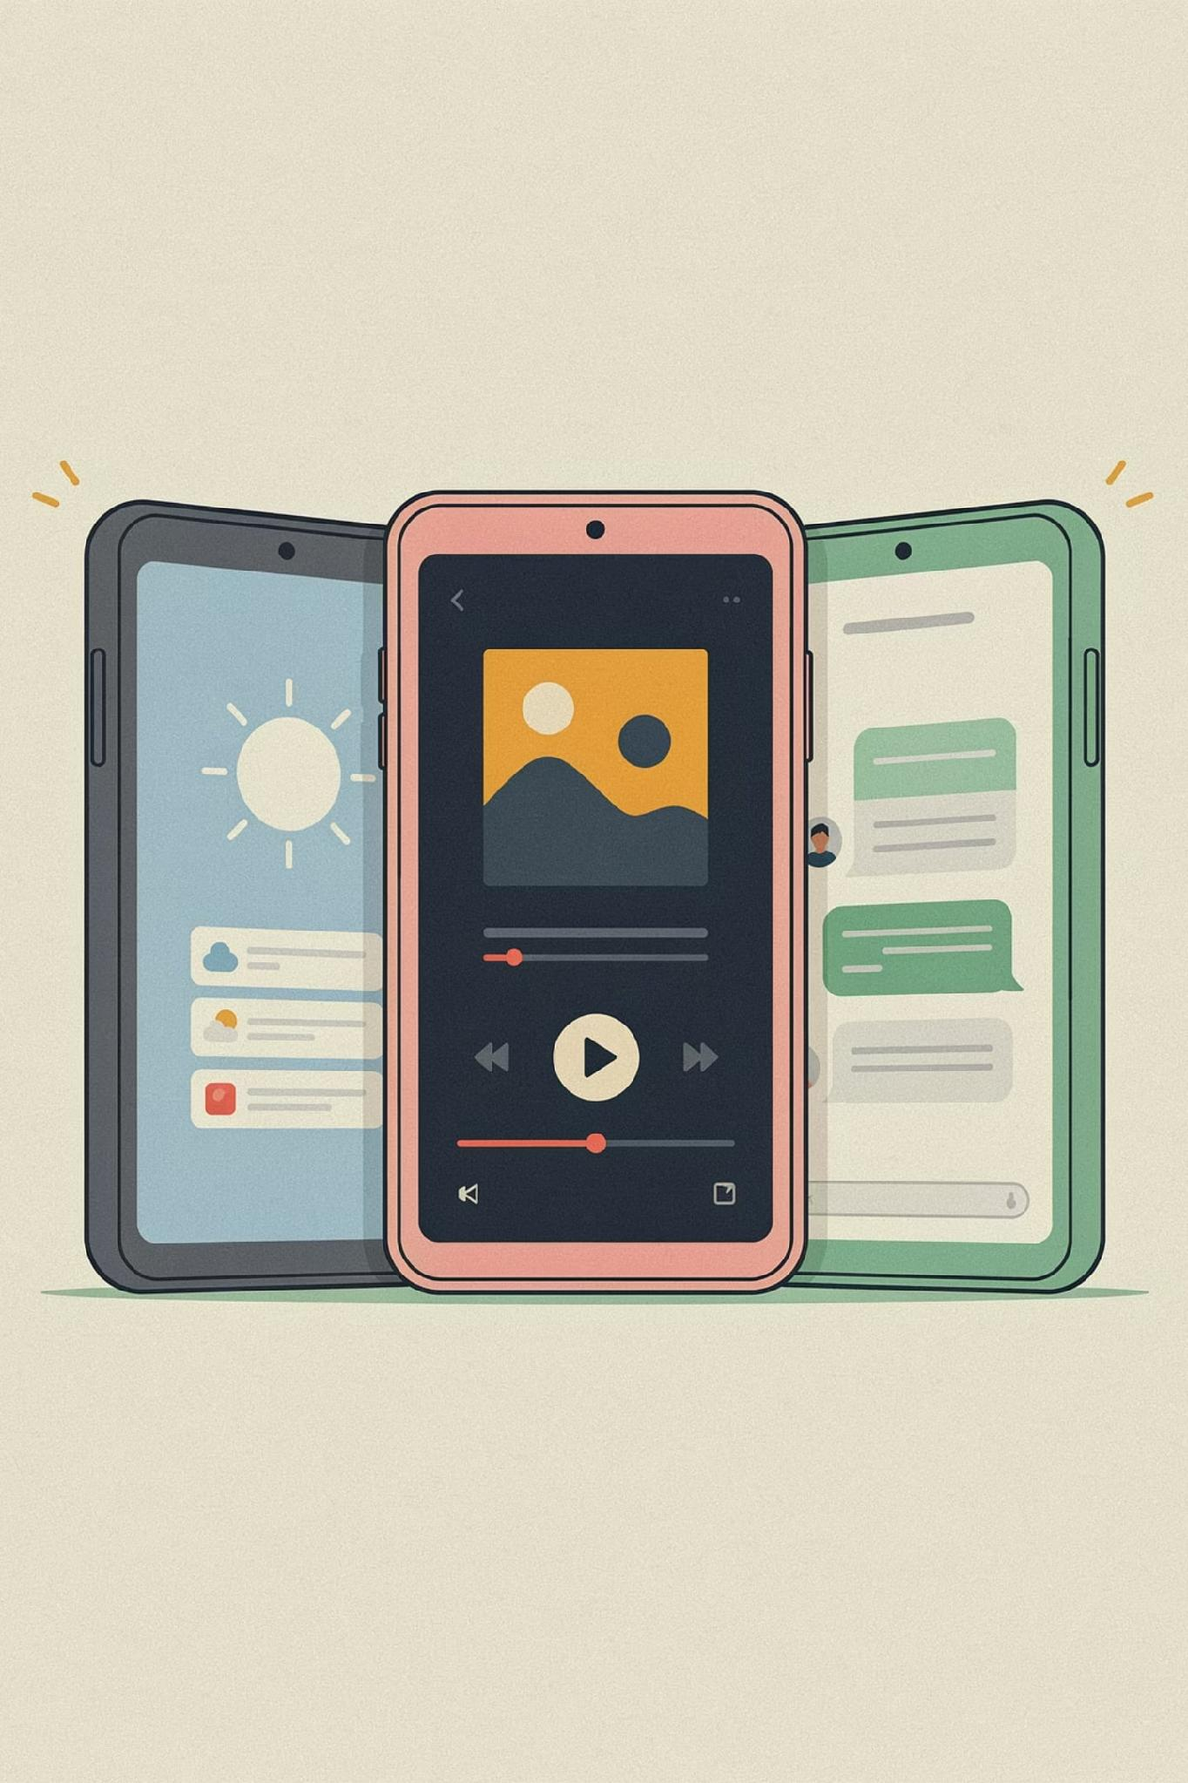
PART 3
진짜 이걸로 뭘 만들었어?
실제 사례 12선 — 앱 편
AI 코딩 도구로 실제로 무언가를 만든 사람들의 이야기입니다. 개발자도, 전문가도 아닌 평범한 사람들이 AI를 도구 삼아 앱을 만들고, 수익을 내고, 문제를 해결했습니다. 이제 그 12가지 사례를 직접 확인해보세요.

Slide 19

실제 앱 사례 6선
PhotoAI.com
1
네덜란드 1인 개발자 · AI 코딩 + Stable Diffusion 월 매출 1억 원, 직원 0명
교육용 퀴즈 앱
2
미국 초등학교 교사 · Bolt.new 30분 만에 완성, 학생 120명 사용
중고 교과서 플랫폼
3
한국 대학생 3명 · V0 (Vercel) 2시간 만에 랜딩페이지, 회원 200명
네일샵 예약 시스템
4
40대 네일샵 사장님 · Lovable + Supabase 전화예약 70% 감소, 노쇼 30% 감소
교실 좌석 배치 앱
5
중학생 3명 · Replit Agent 선생님 6명이 매주 사용
YouTube 요약 확장
6
경영학과 대학생 · Cursor + Claude API 주간 사용자 3,000명
이 사례들의 공통점: 코딩 전문가가 아닌 일반인이 만들었다는 것!

Slide 20
PART 3 계속
실제 사례 12선 — 콘텐츠 & 비즈니스 편
lo-fi 음악 유튜브 (사례 7)
1
한국 고등학생 · Suno + Midjourney + CapCut 구독자 8,000명, 월 수익 30만원
화장품 광고 영상 (사례 8)
2
소규모 브랜드 3명 · Runway + Suno + CapCut + Claude 영상 비용 90% 절감 (300만→3만원)
AI 마케팅 전자책 (사례 9)
3
프리랜서 마케터 · Claude + Midjourney + Gamma 전자책 500부 판매, 약 500만원 수익
AI 교육 영상 시리즈 (사례 10)
4
학원 강사 · Claude + HeyGen + Canva 유튜브 2,000명, 과외 문의 주 5건
AI 캐릭터 굿즈 (사례 11)
5
고등학생 미술동아리 · Midjourney + Canva + 스마트스토어 월 매출 80만원, 축제 완판
AI 그림일기 앱 (사례 12)
6
초등학교 교사 · Create.xyz 학부모 만족도 4.8/5

Slide 21

12개 사례의 공통 패턴
성공한 사례들을 분석하면 놀랍도록 일관된 패턴이 보입니다. 기술 수준이 아니라, 사고방식과 접근법이 이들을 특별하게 만들었습니다.
🎯 자기 문제 해결
🚀 빠른 출시
자기가 겪는 불편함에서 시작. 네일샵, 교실 좌석, 공부 음악 모두 직접 불편을 느낀 사람이 만들었다.
완벽하지 않아도 먼저 내놓음. PhotoAI, 퀴즈 앱, Chrome 확장 모두 완성도보다 속도를 택했다.
🔄 피드백 반영
🛠 도구 조합
사용자 반응을 보고 계속 개선. 교실 좌석 앱과 교육 영상은 반복 업데이트로 성장했다.
여러 AI를 창의적으로 조합. 화장품 광고는 Runway+Suno+Claude+CapCut 4가지를 함께 사용.
🎯 틈새 시장
💰 낮은 비용
특정 대상에 집중. 수학 교육, 네일샵, 1인 사업가처럼 타겟을 좁힐수록 강력해진다.
AI 구독료만으로 시작. 전 사례 모두 초기 투자가 월 5만원 이하였다.
핵심: 이 사람들의 공통점은 "코딩을 잘한다"가 아니라, "어떤 문제를 풀지 명확히 알고 있었다"는 것!

Slide 22
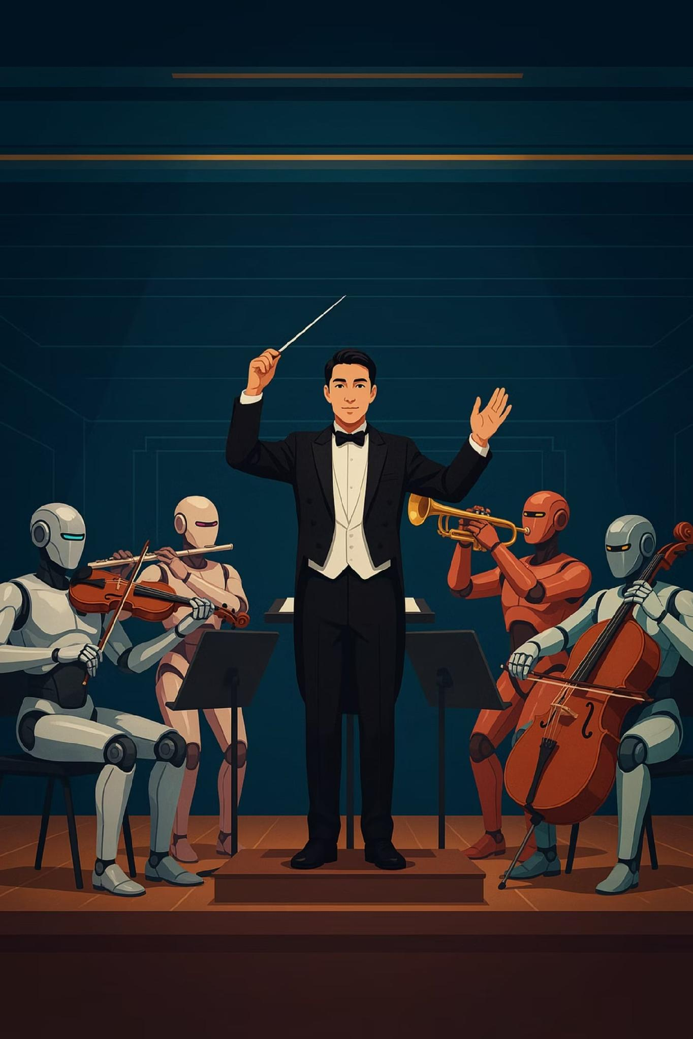
PART 4
AI 오케스트라란?
🎼 오케스트라 지휘자는
지휘자에게 필요한 것
악기를 직접 연주하지 않는다. 대신 어떤 악기가 언제, 어떻게 연주할지 결정한다. 전체 흐름을 설계하고, 조화를 만들어내는 것이 지휘자의 역할.
문제를 정의하는 능력
적절한 AI 도구 선택
결과물을 판단하는 안목
빠르게 반복하는 실행력
🤖 AI 오케스트라 지휘자도 마찬가지!
지휘자에게 필요 없는 것
코드를 직접 쓰지 않고, 어떤 AI가 언제, 무엇을 만들지 결정한다. 당신이 지휘자가 되면, AI들이 연주한다.
코딩 문법 암기
디자인 툴 숙련도
영상 편집 기술
수천만 원의 자본

Slide 23

전통 팀 vs AI 오케스트라
같은 결과물을 만드는 데 드는 비용과 시간이 극적으로 달라졌습니다. 아래 표는 역할별 비용을 직접 비교한 것입니다.
역할
전통 (사람 고용)
AI 오케스트라 (1인)
절감률
개발자
월 400만원
Claude Code 구독
~95%
디자이너
월 300만원
Midjourney 구독
~97%
영상 편집자
건당 30만원
Runway + CapCut
~90%
카피라이터
건당 10만원
Claude
~95%
마케팅 매니저
월 350만원
AI + 본인 판단
~80%
음악 제작
건당 50만원
Suno
~99%
월 1,500만원 이상의 팀을 → 월 20만원 AI 구독료로 대체할 수 있는 시대입니다.

Slide 24







AI 오케스트라 7개 파트
AI 오케스트라는 7개의 전문 파트로 구성됩니다. 각 파트는 독립적으로 작동하면서도 서로 연결되어 하나의 완성된 프로젝트를 만들어냅니다.
파트 1. 기획/전략 (두뇌)
파트 2. 개발 (심장)
파트 3. 디자인 (얼굴)
Claude, ChatGPT, Gemini
아이디어 검증, 시장 분석, 사업 계획 수립
Claude Code, Bolt.new, Lovable
웹앱, 모바일 앱, 기능 구현
Midjourney, Canva AI, DALL-E 3
로고, 썸네일, 소셜 이미지
파트 4. 글쓰기 (목소리)
파트 5. 영상 (눈)
파트 6. 음악/음성 (귀)
Claude, Notion AI
블로그, SNS 글, 앱 소개 카피
Runway, CapCut, HeyGen
쇼츠, 릴스, 광고, 교육 영상
Suno, ElevenLabs
BGM, 효과음, AI 나레이션
파트 7. 마케팅 (다리)
Claude + Meta Ads + Analytics
광고 운영, SNS, 데이터 분석

Slide 25
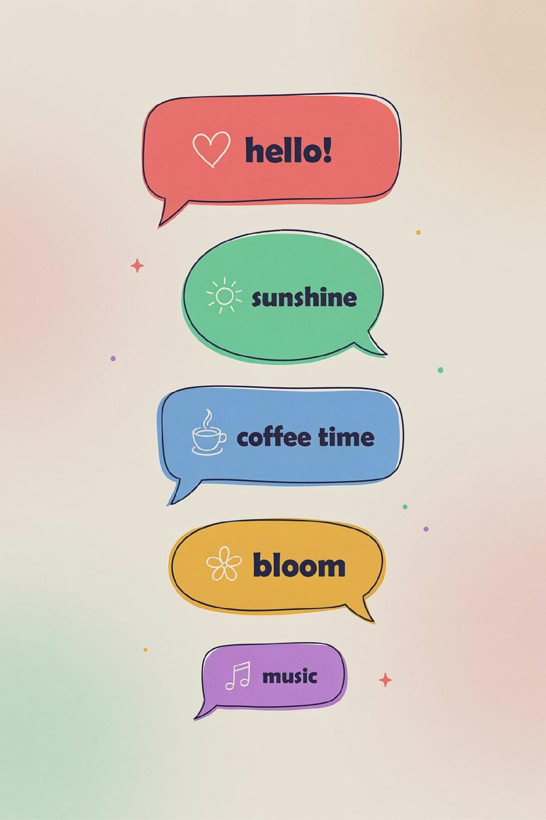

파트별 프롬프트 예시 ①
🧠 파트 1: 기획/전략 (두뇌)
💻 파트 2: 개발 (심장)
아이디어 검증
웹앱 만들기
"공부 타이머 앱의 시장 규모, 경쟁 앱 5개, 차별화 전략을 분석해줘"
→ 시장 분석 보고서
"25분 타이머, 과목 선택, 기록 저장이 있는 웹앱을 Flask+HTML로"
→ 작동하는 웹앱
사업 계획
기능 추가
"중학생 대상 공부 타이머 앱의 3개월 사업 계획서를 작성해줘"
→ 실행 계획서
"기존 타이머에 다크 모드 토글 버튼을 추가해줘"
→ 업데이트된 앱
수익 모델
버그 수정
"무료 앱에서 수익을 내는 방법 5가지를 비교해줘"
→ 비교표
"시작 버튼 눌러도 안 움직여. 이 에러 메시지 나와"
→ 수정된 앱

Slide 26

파트별 프롬프트 예시 ②
🎨 파트 3: 디자인 (얼굴)
🎬 파트 5: 영상 / 🎵 파트 6: 음악
앱 로고
AI 영상 (Runway)
"둥근 시계 모티프, 파란+초록 그라데이션, 플랫 디자인, 미니멀"
→ 로고 4장
"학생이 공부하다가 스마트폰 타이머를 확인하는 3초 영상"
→ AI 클립
유튜브 썸네일
AI 아바타 (HeyGen)
"놀란 학생 일러스트, 텍스트 공간, 밝은 노란 배경"
→ 썸네일
"친근한 10대 캐릭터가 앱 사용법을 설명하는 영상"
→ 설명 영상
인스타 카드뉴스
BGM + 나레이션 (Suno / ElevenLabs)
"공부 습관 팁 5가지, 슬라이드 5장, 파스텔 톤"
→ 카드뉴스
"잔잔한 lo-fi 힙합, 2분 / 친근한 여성 목소리, 한국어"
→ 배경음악 + AI 음성

Slide 27
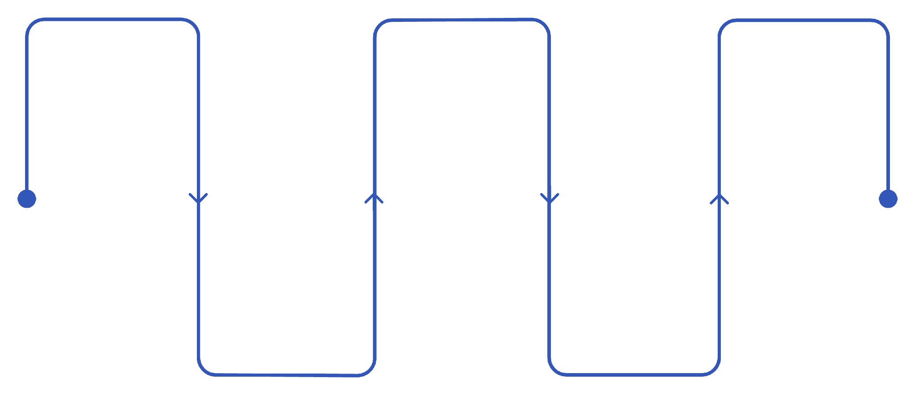
실전: 유튜브 쇼츠 1개 만들기
영상 기획사에 의뢰하면 2주 + 300만원이 드는 작업을. AI 오케스트라로는 30분 만에 완성할 수 있습니다.
대본 작성
배경음악 생성
제목·해시태그
Claude로 2분 만에
Suno로 1분
Claude로 2분
썸네일 제작
영상 제작
Midjourney+Canva 5분
Runway+CapCut 20분
30분
5개
3만원
AI 오케스트라
사용 AI 도구
총 비용 (구독료)
총 소요 시간
Claude · Midjourney · Suno · Runway · CapCut
기획사 의뢰 시 300만원 대비

Slide 28



오케스트라 지휘 3가지 레벨
처음부터 모든 AI를 쓸 필요는 없습니다. 레벨 1부터 시작해서 점차 확장해가세요. 오늘 이 수업에서 여러분은 레벨 1을 시작합니다!
레벨 3: 풀 오케스트라
1
AI 5개 이상 · 앱+브랜딩+콘텐츠+마케팅 = 실제 사업
레벨 2: 듀엣
2
AI 3~4개 · 앱+디자인+영상 = 보여줄 수 있는 프로젝트
레벨 1: 독주자
3
AI 1~2개 · 앱 하나 만들기 = 작동하는 앱
레벨이 올라갈수록 만들 수 있는 것이 늘어납니다. 단, 레벨 1의 단단한 기초 위에서만 레벨 3이 빛납니다.

Slide 29
AI 오케스트라 vs 전통 스타트업
단계
전통 스타트업
AI 오케스트라 (1인)
팀 구성
3~5명, 인건비 월 1,500만원+
나 혼자 + AI 구독 월 5~10만원
프로토타입
2~4주
1~3일
디자인
디자이너 채용, 1~2주
Midjourney에 5분 설명
영상 광고
촬영팀, 편당 200~500만원
Runway+CapCut, 편당 30분
피드백→수정
회의→배분→1~2주
"이 부분 고쳐줘" → 10분
실패 비용
수천만원 손실
구독료 몇 만원
AI 오케스트라의 최대 장점: "실패해도 괜찮다" — 잃을 게 없으니 과감하게 도전할 수 있다!

Slide 30
실전: 민수의 1인 사업 4주 계획
1주차: 기획 + 제작
1
시장 분석, 페르소나 설정, v1 앱 제작, 로고 디자인
사용: 파트 1, 2, 3
2
2주차: 콘텐츠
블로그 3편, 유튜브 쇼츠 3편, 인스타 카드 10장
사용: 파트 3, 4, 5, 6
3주차: 마케팅
3
인스타 광고 집행, A/B 테스트, 광고 최적화
사용: 파트 7
4
4주차: 성장
피드백 분석, v3 업데이트, 피칭 자료 제작
사용: 파트 1, 2, 3
📅 하루 일과 — 학교 다니면서도 가능한 루틴
시간
작업
AI 도구
소요
07:30
데이터 분석 + 피드백 정리
Claude
30분
08:30
기능 1개 추가 + 블로그 글
Claude Code + Claude
45분
12:00
인스타 포스트 업로드
Canva + Claude
10분
16:00
유튜브 쇼츠 + 내일 기획
CapCut + Suno + Claude
55분
합계
하루 총 작업
—
약 2시간 20분

Slide 31
실전: 전자책 출판 (풀 오케스트라)
전통 방식으로는 작가 + 디자이너 + 마케터 = 200만원 + 2개월이 필요합니다.
AI 오케스트라로는? 2만원 + 주말 이틀.
단계
소요 시간
비용
담당 AI 파트
기획 (목차, 타겟, 차별화)
1시간
0원
파트 1 기획
집필 (5챕터, 15,000자)
3시간
0원
파트 4 글쓰기
디자인 (표지+내지+일러스트)
2시간
1만원
파트 3 디자인
마케팅 (영상 3편+카드뉴스 5편)
3시간
1만원
파트 5+6+7
등록 + 판매 시작
30분
0원
—
총합
약 10시간
약 2만원
7개 파트 전부 활용

Slide 32
PART 5
아이디어를 사업으로
좋은 아이디어는 누구에게나 있습니다. 하지만 그것을 실제 수익과 연결하는 사람은 극소수입니다. AI 오케스트라 시대, 이제 그 간격이 주말 이틀로 좁혀졌습니다.
2010년
2020년
2025년
개발팀 + 디자이너 + 서버
6개월~1년 · 5,000만원+
노코드 + 프리랜서
1~3개월 · 500만원
AI + 노트북 + 아이디어
10일~4주 · 월 10만원

Slide 33
왜 상업용으로 생각해야 하는가?
🌱 취미 프로젝트
🌳 상업용 프로젝트
내가 쓰려고 만든다
아무도 안 써도 OK
디자인 대충 해도 됨
성장이 없음
피드백을 받을 기회 없음
다른 사람의 문제를 해결
사용자가 있어야 의미 있음
첫인상이 중요 (디자인 필수)
피드백 → 개선 → 성장
실력이 빠르게 올라감
상업용으로 만들어야 더 진지하게 고민하고, 더 빠르게 성장합니다. 수익은 그 결과물일 뿐입니다.

Slide 34




아이디어 발전 4단계
막연한 아이디어를 실제 제품으로 만들기 위해서는 4단계 과정이 필요합니다. 씨앗을 심고, 검증하고, 벤치마킹하고, 차별화하는 과정입니다.
2단계: 검증 — "나만 그런 건가?"
1단계: 씨앗 — "이런 거 있으면 좋겠다"
Google Trends로 검색량 확인, 온라인 커뮤니티에서 같은 불편 호소 글 찾기, 간단한 설문조사 진행.
불편 일기 쓰기, 주변 관찰, AI에게 아이디어 물어보기. 일상 속 작은 불편함이 최고의 아이디어 원천.
4단계: 차별화 — "내 것만의 무기는 뭐지?"
3단계: 벤치마킹 — "다른 사람은 어떻게 풀었지?"
독자적 기능 정의, 타겟 좁히기. 좁힐수록 기능이 명확해지고, 사용자의 만족도가 올라간다.
경쟁 앱 직접 사용해보기, 리뷰 분석, 강점/약점 표 작성. 이미 검증된 시장에 더 나은 해결책 제시.

Slide 35


벤치마킹 실전 & 페르소나 설정
🔍 경쟁 앱 분석
💡 차별화 3가지 핵심 질문
앱
강점
약점
내 전략
"기존 앱에 없는 게 뭐지?"
Forest
게이미피케이션
과목별 기록 없음
과목별 통계 추가
→ 과목별 통계 + 친구 경쟁
학생 전용 타이머 앱은 없음
Todoist
깔끔한 UI
타이머 없음
타이머+할일 통합
Focus To-Do
뽀모도로 구조
학생 맞춤 아님
시험 일정 연동
"내가 가장 잘 아는 게 뭐지?"
→ 중학생의 공부 패턴
직접 사용자이기 때문에 통찰이 있음
👤 페르소나 기능 우선순위
기능
민수(중학생)
서연(고등학생)
준호(공시생)
"누구를 위한 건지 딱 정하면?"
기본 타이머
핵심
핵심
핵심
→ 시험 기간 중학생
좁힐수록 기능이 명확해진다
친구 경쟁
핵심
있으면 좋음
불필요
SNS 차단
핵심
있으면 좋음
불필요
"모든 사람을 위한 앱"은 아무도 안 쓴다. 딱 한 명을 정하면, 오히려 더 많은 사람이 쓴다.
주간 통계
불필요
있으면 좋음
핵심

Slide 36
반복적 사고: 계속 업데이트하라
완벽한 v1은 없습니다. 시작하고, 사용자의 목소리를 듣고, 빠르게 개선하는 것이 핵심입니다. AI 덕분에 수정 비용이 거의 0 — "이 부분 바꿔줘" 한마디면 됩니다.
버전
바꾼 것
이유 (피드백)
결과
v1
기본 타이머 완성
첫 출발
작동하지만 아무도 안 씀
v2
다크 모드 추가
"밤에 눈이 아파요"
밤 사용률 2배 증가
v3
과목 버튼으로 변경
"드롭다운 불편해요"
선택 속도 50% 빨라짐
v4
친구 경쟁 기능
"같이 공부하고 싶어요"
사용자 3배 증가
v5
주간 리포트
주말 사용률 낮음
주말 사용률 40% 증가
v1이 완벽하지 않아도 괜찮습니다. 중요한 것은 출시하고, 듣고, 고치는 속도입니다.

Slide 37





지휘자의 마인드셋 5원칙
1. 문제부터 시작하라
2. 완벽보다 시작이 먼저
3. 계속 물어봐라
"이 기술로 뭘 만들지?"가 아니라 "이 문제를 어떻게 풀지?"가 먼저다.
50%짜리를 내놓고, 나머지 50%는 피드백으로 채워라.
사용자에게, AI에게, 경쟁 제품에게 끊임없이 질문하라.
4. AI의 한계를 알아라
5. 나만의 이야기를 만들어라
AI는 도구일 뿐, 판단은 사람의 몫. 항상 검증하고 수정하라.
AI는 누구나 쓴다. 차별화는 "어떤 문제를 풀고 싶으냐"에서 나온다.
❌ 사라질 능력
✅ 살아남는 능력
코드 문법 암기
포토샵 도구 조작
영상 편집 기술
단순 번역
데이터 수집
문제 정의 능력
심미적 판단력
스토리텔링 능력
문화적 맥락 이해
데이터 인사이트 도출

Slide 38
PART 3
진짜 이걸로 뭘 만들었어?
실제 사례 12선 — 앱 편
AI 코딩 도구로 실제로 무언가를 만든 사람들의 이야기입니다. 개발자도, 전문가도 아닌 평범한 사람들이 AI를 도구 삼아 앱을 만들고, 수익을 내고, 문제를 해결했습니다. 이제 그 12가지 사례를 직접 확인해보세요.

Slide 39
실제 앱 사례 6선
PhotoAI.com
1
네덜란드 1인 개발자 · AI 코딩 + Stable Diffusion
월 매출 1억 원, 직원 0명
교육용 퀴즈 앱
2
미국 초등학교 교사 · Bolt.new
30분 만에 완성, 학생 120명 사용
중고 교과서 플랫폼
3
한국 대학생 3명 · V0 (Vercel)
2시간 만에 랜딩페이지, 회원 200명
네일샵 예약 시스템
4
40대 네일샵 사장님 · Lovable + Supabase
전화예약 70% 감소, 노쇼 30% 감소
교실 좌석 배치 앱
5
중학생 3명 · Replit Agent
선생님 6명이 매주 사용
YouTube 요약 확장
6
경영학과 대학생 · Cursor + Claude API
주간 사용자 3,000명
이 사례들의 공통점: 코딩 전문가가 아닌 일반인이 만들었다는 것!

Slide 40
PART 3 계속
실제 사례 12선 — 콘텐츠 & 비즈니스 편
lo-fi 음악 유튜브 (사례 7)
1
한국 고등학생 · Suno + Midjourney + CapCut
구독자 8,000명, 월 수익 30만원
화장품 광고 영상 (사례 8)
2
소규모 브랜드 3명 · Runway + Suno + CapCut + Claude
영상 비용 90% 절감 (300만→3만원)
AI 마케팅 전자책 (사례 9)
3
프리랜서 마케터 · Claude + Midjourney + Gamma
전자책 500부 판매, 약 500만원 수익
AI 교육 영상 시리즈 (사례 10)
4
학원 강사 · Claude + HeyGen + Canva
유튜브 2,000명, 과외 문의 주 5건
AI 캐릭터 굿즈 (사례 11)
5
고등학생 미술동아리 · Midjourney + Canva + 스마트스토어
월 매출 80만원, 축제 완판
AI 그림일기 앱 (사례 12)
6
초등학교 교사 · Create.xyz
학부모 만족도 4.8/5

Slide 41
12개 사례의 공통 패턴
성공한 사례들을 분석하면 놀랍도록 일관된 패턴이 보입니다. 기술 수준이 아니라, 사고방식과 접근법이 이들을 특별하게 만들었습니다.
🎯 자기 문제 해결
🚀 빠른 출시
자기가 겪는 불편함에서 시작. 네일샵, 교실 좌석, 공부 음악 모두 직접 불편을 느낀 사람이 만들었다.
완벽하지 않아도 먼저 내놓음. PhotoAI, 퀴즈 앱, Chrome 확장 모두 완성도보다 속도를 택했다.
🔄 피드백 반영
🛠 도구 조합
사용자 반응을 보고 계속 개선. 교실 좌석 앱과 교육 영상은 반복 업데이트로 성장했다.
여러 AI를 창의적으로 조합. 화장품 광고는 Runway+Suno+Claude+CapCut 4가지를 함께 사용.
🎯 틈새 시장
💰 낮은 비용
특정 대상에 집중. 수학 교육, 네일샵, 1인 사업가처럼 타겟을 좁힐수록 강력해진다.
AI 구독료만으로 시작. 전 사례 모두 초기 투자가 월 5만원 이하였다.
핵심: 이 사람들의 공통점은 "코딩을 잘한다"가 아니라, "어떤 문제를 풀지 명확히 알고 있었다"는 것!

Slide 42
PART 4
AI 오케스트라란?
🎼 오케스트라 지휘자는
지휘자에게 필요한 것
악기를 직접 연주하지 않는다. 대신 어떤 악기가 언제, 어떻게 연주할지 결정한다. 전체 흐름을 설계하고, 조화를 만들어내는 것이 지휘자의 역할.
문제를 정의하는 능력
적절한 AI 도구 선택
결과물을 판단하는 안목
빠르게 반복하는 실행력
🤖 AI 오케스트라 지휘자도 마찬가지!
지휘자에게 필요 없는 것
코드를 직접 쓰지 않고, 어떤 AI가 언제, 무엇을 만들지 결정한다. 당신이 지휘자가 되면, AI들이 연주한다.
코딩 문법 암기
디자인 툴 숙련도
영상 편집 기술
수천만 원의 자본

Slide 43
전통 팀 vs AI 오케스트라
같은 결과물을 만드는 데 드는 비용과 시간이 극적으로 달라졌습니다. 아래 표는 역할별 비용을 직접 비교한 것입니다.
역할
전통 (사람 고용)
AI 오케스트라 (1인)
절감률
개발자
월 400만원
Claude Code 구독
~95%
디자이너
월 300만원
Midjourney 구독
~97%
영상 편집자
건당 30만원
Runway + CapCut
~90%
카피라이터
건당 10만원
Claude
~95%
마케팅 매니저
월 350만원
AI + 본인 판단
~80%
음악 제작
건당 50만원
Suno
~99%
월 1,500만원 이상의 팀을 → 월 5만원 AI 구독료로 대체할 수 있는 시대입니다.

Slide 44
AI 오케스트라 7개 파트
AI 오케스트라는 7개의 전문 파트로 구성됩니다. 각 파트는 독립적으로 작동하면서도 서로 연결되어 하나의 완성된 프로젝트를 만들어냅니다.
파트 1. 기획/전략 (두뇌)
파트 2. 개발 (심장)
파트 3. 디자인 (얼굴)
Claude, ChatGPT, Gemini
아이디어 검증, 시장 분석, 사업 계획 수립
Claude Code, Bolt.new, Lovable
웹앱, 모바일 앱, 기능 구현
Midjourney, Canva AI, DALL-E 3
로고, 썸네일, 소셜 이미지
파트 4. 글쓰기 (목소리)
파트 5. 영상 (눈)
파트 6. 음악/음성 (귀)
Claude, Notion AI
블로그, SNS 글, 앱 소개 카피
Runway, CapCut, HeyGen
쇼츠, 릴스, 광고, 교육 영상
Suno, ElevenLabs
BGM, 효과음, AI 나레이션
파트 7. 마케팅 (다리)
Claude + Meta Ads + Analytics
광고 운영, SNS, 데이터 분석

Slide 45
파트별 프롬프트 예시 ①
🧠 파트 1: 기획/전략 (두뇌)
💻 파트 2: 개발 (심장)
아이디어 검증
웹앱 만들기
"공부 타이머 앱의 시장 규모, 경쟁 앱 5개, 차별화 전략을 분석해줘"
→ 시장 분석 보고서
"25분 타이머, 과목 선택, 기록 저장이 있는 웹앱을 Flask+HTML로"
→ 작동하는 웹앱
사업 계획
기능 추가
"중학생 대상 공부 타이머 앱의 3개월 사업 계획서를 작성해줘"
→ 실행 계획서
"기존 타이머에 다크 모드 토글 버튼을 추가해줘"
→ 업데이트된 앱
수익 모델
버그 수정
"무료 앱에서 수익을 내는 방법 5가지를 비교해줘"
→ 비교표
"시작 버튼 눌러도 안 움직여. 이 에러 메시지 나와"
→ 수정된 앱

Slide 46
파트별 프롬프트 예시 ②
🎨 파트 3: 디자인 (얼굴)
🎬 파트 5: 영상 / 🎵 파트 6: 음악
앱 로고
AI 영상 (Runway)
"둥근 시계 모티프, 파란+초록 그라데이션, 플랫 디자인, 미니멀"
→ 로고 4장
"학생이 공부하다가 스마트폰 타이머를 확인하는 3초 영상"
→ AI 클립
유튜브 썸네일
AI 아바타 (HeyGen)
"놀란 학생 일러스트, 텍스트 공간, 밝은 노란 배경"
→ 썸네일
"친근한 10대 캐릭터가 앱 사용법을 설명하는 영상"
→ 설명 영상
인스타 카드뉴스
BGM + 나레이션 (Suno / ElevenLabs)
"공부 습관 팁 5가지, 슬라이드 5장, 파스텔 톤"
→ 카드뉴스
"잔잔한 lo-fi 힙합, 2분 / 친근한 여성 목소리, 한국어"
→ 배경음악 + AI 음성

Slide 47
실전: 유튜브 쇼츠 1개 만들기
영상 기획사에 의뢰하면 2주 + 300만원이 드는 작업을. AI 오케스트라로는 30분 만에 완성할 수 있습니다.
대본 작성
배경음악 생성
제목·해시태그
Claude로 2분 만에
Suno로 1분
Claude로 2분
썸네일 제작
영상 제작
Midjourney+Canva 5분
Runway+CapCut 20분
30분
5개
3만원
AI 오케스트라
사용 AI 도구
총 비용 (구독료)
총 소요 시간
Claude · Midjourney · Suno · Runway · CapCut
기획사 의뢰 시 300만원 대비

Slide 48
오케스트라 지휘 3가지 레벨
처음부터 모든 AI를 쓸 필요는 없습니다. 레벨 1부터 시작해서 점차 확장해가세요. 오늘 이 수업에서 여러분은 레벨 1을 시작합니다!
레벨 3: 풀 오케스트라
1
AI 5개 이상 · 앱+브랜딩+콘텐츠+마케팅 = 실제 사업
레벨 2: 듀엣
2
AI 3~4개 · 앱+디자인+영상 = 보여줄 수 있는 프로젝트
레벨 1: 독주자
3
AI 1~2개 · 앱 하나 만들기 = 작동하는 앱
레벨이 올라갈수록 만들 수 있는 것이 늘어납니다. 단, 레벨 1의 단단한 기초 위에서만 레벨 3이 빛납니다.

Slide 49
AI 오케스트라 vs 전통 스타트업
단계
전통 스타트업
AI 오케스트라 (1인)
팀 구성
3~5명, 인건비 월 1,500만원+
나 혼자 + AI 구독 월 5~10만원
프로토타입
2~4주
1~3일
디자인
디자이너 채용, 1~2주
Midjourney에 5분 설명
영상 광고
촬영팀, 편당 200~500만원
Runway+CapCut, 편당 30분
피드백→수정
회의→배분→1~2주
"이 부분 고쳐줘" → 10분
실패 비용
수천만원 손실
구독료 몇 만원
AI 오케스트라의 최대 장점: "실패해도 괜찮다" — 잃을 게 없으니 과감하게 도전할 수 있다!

Slide 50
실전: 민수의 1인 사업 4주 계획
1주차: 기획 + 제작
1
시장 분석, 페르소나 설정, v1 앱 제작, 로고 디자인
사용: 파트 1, 2, 3
2
2주차: 콘텐츠
블로그 3편, 유튜브 쇼츠 3편, 인스타 카드 10장
사용: 파트 3, 4, 5, 6
3주차: 마케팅
3
인스타 광고 집행, A/B 테스트, 광고 최적화
사용: 파트 7
4
4주차: 성장
피드백 분석, v3 업데이트, 피칭 자료 제작
사용: 파트 1, 2, 3
📅 하루 일과 — 학교 다니면서도 가능한 루틴
시간
작업
AI 도구
소요
07:30
데이터 분석 + 피드백 정리
Claude
30분
08:30
기능 1개 추가 + 블로그 글
Claude Code + Claude
45분
12:00
인스타 포스트 업로드
Canva + Claude
10분
16:00
유튜브 쇼츠 + 내일 기획
CapCut + Suno + Claude
55분
합계
하루 총 작업
—
약 2시간 20분

Slide 51
실전: 전자책 출판 (풀 오케스트라)
전통 방식으로는 작가 + 디자이너 + 마케터 = 200만원 + 2개월이 필요합니다.
AI 오케스트라로는? 2만원 + 주말 이틀.
단계
소요 시간
비용
담당 AI 파트
기획 (목차, 타겟, 차별화)
1시간
0원
파트 1 기획
집필 (5챕터, 15,000자)
3시간
0원
파트 4 글쓰기
디자인 (표지+내지+일러스트)
2시간
1만원
파트 3 디자인
마케팅 (영상 3편+카드뉴스 5편)
3시간
1만원
파트 5+6+7
등록 + 판매 시작
30분
0원
—
총합
약 10시간
약 2만원
7개 파트 전부 활용

Slide 52
PART 5
아이디어를
사업으로
좋은 아이디어는 누구에게나 있습니다. 하지만 그것을 실제 수익과 연결하는 사람은 극소수입니다. AI 오케스트라 시대, 이제 그 간격이 주말 이틀로 좁혀졌습니다.
2010년
2020년
2025년
개발팀 + 디자이너 + 서버
6개월~1년 · 5,000만원+
노코드 + 프리랜서
1~3개월 · 500만원
AI + 노트북 + 아이디어
1일~1주 · 월 5만원

Slide 53
왜 상업용으로 생각해야 하는가?
🌱 취미 프로젝트
🌳 상업용 프로젝트
내가 쓰려고 만든다
아무도 안 써도 OK
디자인 대충 해도 됨
성장이 없음
피드백을 받을 기회 없음
다른 사람의 문제를 해결
사용자가 있어야 의미 있음
첫인상이 중요 (디자인 필수)
피드백 → 개선 → 성장
실력이 빠르게 올라감
상업용으로 만들어야 더 진지하게 고민하고, 더 빠르게 성장합니다. 수익은 그 결과물일 뿐입니다.

Slide 54
아이디어 발전 4단계
막연한 아이디어를 실제 제품으로 만들기 위해서는 4단계 과정이 필요합니다. 씨앗을 심고, 검증하고, 벤치마킹하고, 차별화하는 과정입니다.
2단계: 검증 — "나만 그런 건가?"
1단계: 씨앗 — "이런 거 있으면 좋겠다"
Google Trends로 검색량 확인, 온라인 커뮤니티에서 같은 불편 호소 글 찾기, 간단한 설문조사 진행.
불편 일기 쓰기, 주변 관찰, AI에게 아이디어 물어보기. 일상 속 작은 불편함이 최고의 아이디어 원천.
4단계: 차별화 — "내 것만의 무기는 뭐지?"
3단계: 벤치마킹 — "다른 사람은 어떻게 풀었지?"
독자적 기능 정의, 타겟 좁히기. 좁힐수록 기능이 명확해지고, 사용자의 만족도가 올라간다.
경쟁 앱 직접 사용해보기, 리뷰 분석, 강점/약점 표 작성. 이미 검증된 시장에 더 나은 해결책 제시.

Slide 55
벤치마킹 실전 & 페르소나 설정
🔍 경쟁 앱 분석
💡 차별화 3가지 핵심 질문
앱
강점
약점
내 전략
"기존 앱에 없는 게 뭐지?"
Forest
게이미피케이션
과목별 기록 없음
과목별 통계 추가
→ 과목별 통계 + 친구 경쟁
학생 전용 타이머 앱은 없음
Todoist
깔끔한 UI
타이머 없음
타이머+할일 통합
Focus To-Do
뽀모도로 구조
학생 맞춤 아님
시험 일정 연동
"내가 가장 잘 아는 게 뭐지?"
→ 중학생의 공부 패턴
직접 사용자이기 때문에 통찰이 있음
👤 페르소나 기능 우선순위
기능
민수(중학생)
서연(고등학생)
준호(공시생)
"누구를 위한 건지 딱 정하면?"
기본 타이머
핵심
핵심
핵심
→ 시험 기간 중학생
좁힐수록 기능이 명확해진다
친구 경쟁
핵심
있으면 좋음
불필요
SNS 차단
핵심
있으면 좋음
불필요
"모든 사람을 위한 앱"은 아무도 안 쓴다. 딱 한 명을 정하면, 오히려 더 많은 사람이 쓴다.
주간 통계
불필요
있으면 좋음
핵심

Slide 56
반복적 사고: 계속 업데이트하라
완벽한 v1은 없습니다. 시작하고, 사용자의 목소리를 듣고, 빠르게 개선하는 것이 핵심입니다. AI 덕분에 수정 비용이 거의 0 — "이 부분 바꿔줘" 한마디면 됩니다.
버전
바꾼 것
이유 (피드백)
결과
v1
기본 타이머 완성
첫 출발
작동하지만 아무도 안 씀
v2
다크 모드 추가
"밤에 눈이 아파요"
밤 사용률 2배 증가
v3
과목 버튼으로 변경
"드롭다운 불편해요"
선택 속도 50% 빨라짐
v4
친구 경쟁 기능
"같이 공부하고 싶어요"
사용자 3배 증가
v5
주간 리포트
주말 사용률 낮음
주말 사용률 40% 증가
v1이 완벽하지 않아도 괜찮습니다. 중요한 것은 출시하고, 듣고, 고치는 속도입니다.

Slide 57
지휘자의 마인드셋 5원칙
1. 문제부터 시작하라
2. 완벽보다 시작이 먼저
3. 계속 물어봐라
"이 기술로 뭘 만들지?"가 아니라 "이 문제를 어떻게 풀지?"가 먼저다.
50%짜리를 내놓고, 나머지 50%는 피드백으로 채워라.
사용자에게, AI에게, 경쟁 제품에게 끊임없이 질문하라.
4. AI의 한계를 알아라
5. 나만의 이야기를 만들어라
AI는 도구일 뿐, 판단은 사람의 몫. 항상 검증하고 수정하라.
AI는 누구나 쓴다. 차별화는 "어떤 문제를 풀고 싶으냐"에서 나온다.
❌ 사라질 능력
✅ 살아남는 능력
코드 문법 암기
포토샵 도구 조작
영상 편집 기술
단순 번역
데이터 수집
문제 정의 능력
심미적 판단력
스토리텔링 능력
문화적 맥락 이해
데이터 인사이트 도출

Slide 58
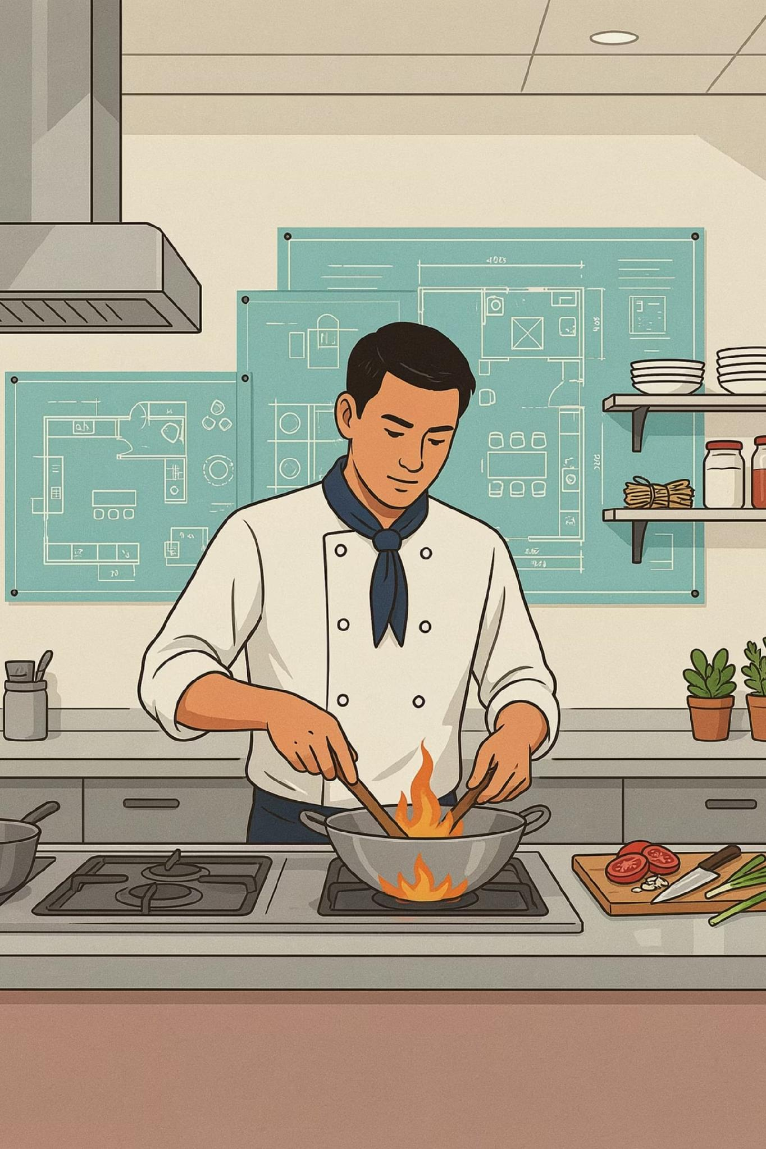
PART 6. 직접 만들어보자!
Flask 서버와 HTML을 이용해 실제로 동작하는 공부 타이머 앱을 만들어봅니다. 브라우저가 어떻게 서버와 대화하는지, 데이터가 어떻게 저장되는지 — 개념부터 구조까지 한 번에 정리합니다!
PART 6
FLASK + HTML 실습

Slide 59
Flask 서버 + HTML의 비밀
우리가 만드는 앱은 사실 식당과 똑같이 작동합니다. 손님(브라우저)이 주문하면, 주방장(Flask)이 요리해서 가져다주고, 재료는 냉장고(records.json)에 보관하죠!
구성 요소
식당 비유
실제 역할
우리 프로젝트
브라우저
손님
화면 표시, 입력 받기
타이머, 버튼 클릭
Flask 서버
주방장
요청 처리, 응답 전달
HTML 전달, 기록 저장
records.json
냉장고
데이터 영구 저장
과목, 시간, 날짜
HTTP
주문서
대화 규칙
GET /, POST /save

Slide 60
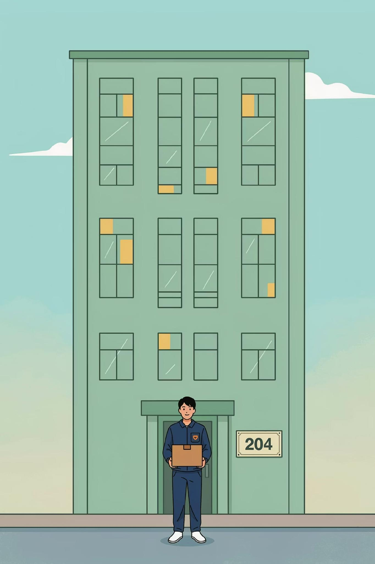
127.0.0.1:5000 — 이 숫자의 의미
주소창에 입력하는 127.0.0.1:5000. 이 숫자들이 도대체 무슨 뜻일까요? 아파트 주소를 떠올리면 쉽게 이해할 수 있어요!
127.0.0.1
: (콜론)
내 컴퓨터 자체를 가리키는 주소. "우리 집 주소"예요. 인터넷이 아닌 내 컴퓨터 안에서만 통하는 특별한 주소입니다.
주소와 포트 번호를 구분하는 기호. 아파트에서 동(棟)과 호수를 나눌 때 쓰는 표시와 같습니다.
5000
Flask가 사용하는 포트 번호. "5000호 방"입니다. 서버가 손님을 기다리는 문 번호예요.
"내 컴퓨터의 5000번 방에서 Flask 서버가 손님을 기다리고 있다!"

Slide 61
app.py가 하는 일
🍽️ Flask 메뉴판
핵심 구성
역할
식당 비유
app.py는 식당의 전체 운영 매뉴얼입니다. "어떤 주소로 오면 무엇을 해줘라"를 모두 정의하죠.
Flask 앱 만들기
서버 객체 생성
주방을 연다
GET / → 메인 화면 보여주기
POST /save → 공부 기록 저장하기
GET /records → 기록 불러오기
라우트 등록
"이 주소로 오면 이것을 해라"
메뉴판에 요리 등록
HTML 전달
templates에서 파일 → 브라우저
요리를 접시에 담기
데이터 받기
브라우저가 보낸 정보 읽기
주문서 내용 확인
데이터 저장
JSON 파일에 기록 쓰기
냉장고에 재료 보관

Slide 62
GET vs POST — 두 가지 주문 방식
HTTP 요청에는 크게 두 가지 방식이 있습니다. GET은 정보를 가져오는 것, POST는 정보를 보내는 것! 식당으로 치면 메뉴판 달라는 것 vs 주문서 제출하는 것이에요.
🔵 GET 요청
🟢 POST 요청
뜻: "정보를 가져와라"
방향: 서버 → 브라우저 (읽기)
언제? 주소창에 URL을 입력할 때
우리 앱: 홈페이지 보기, 기록 불러오기
비유: "메뉴판 달라고 하기"
뜻: "정보를 보내라"
방향: 브라우저 → 서버 (쓰기)
언제? 기록을 저장할 때
우리 앱: 공부 기록 저장
비유: "주문서 제출하기"

Slide 63
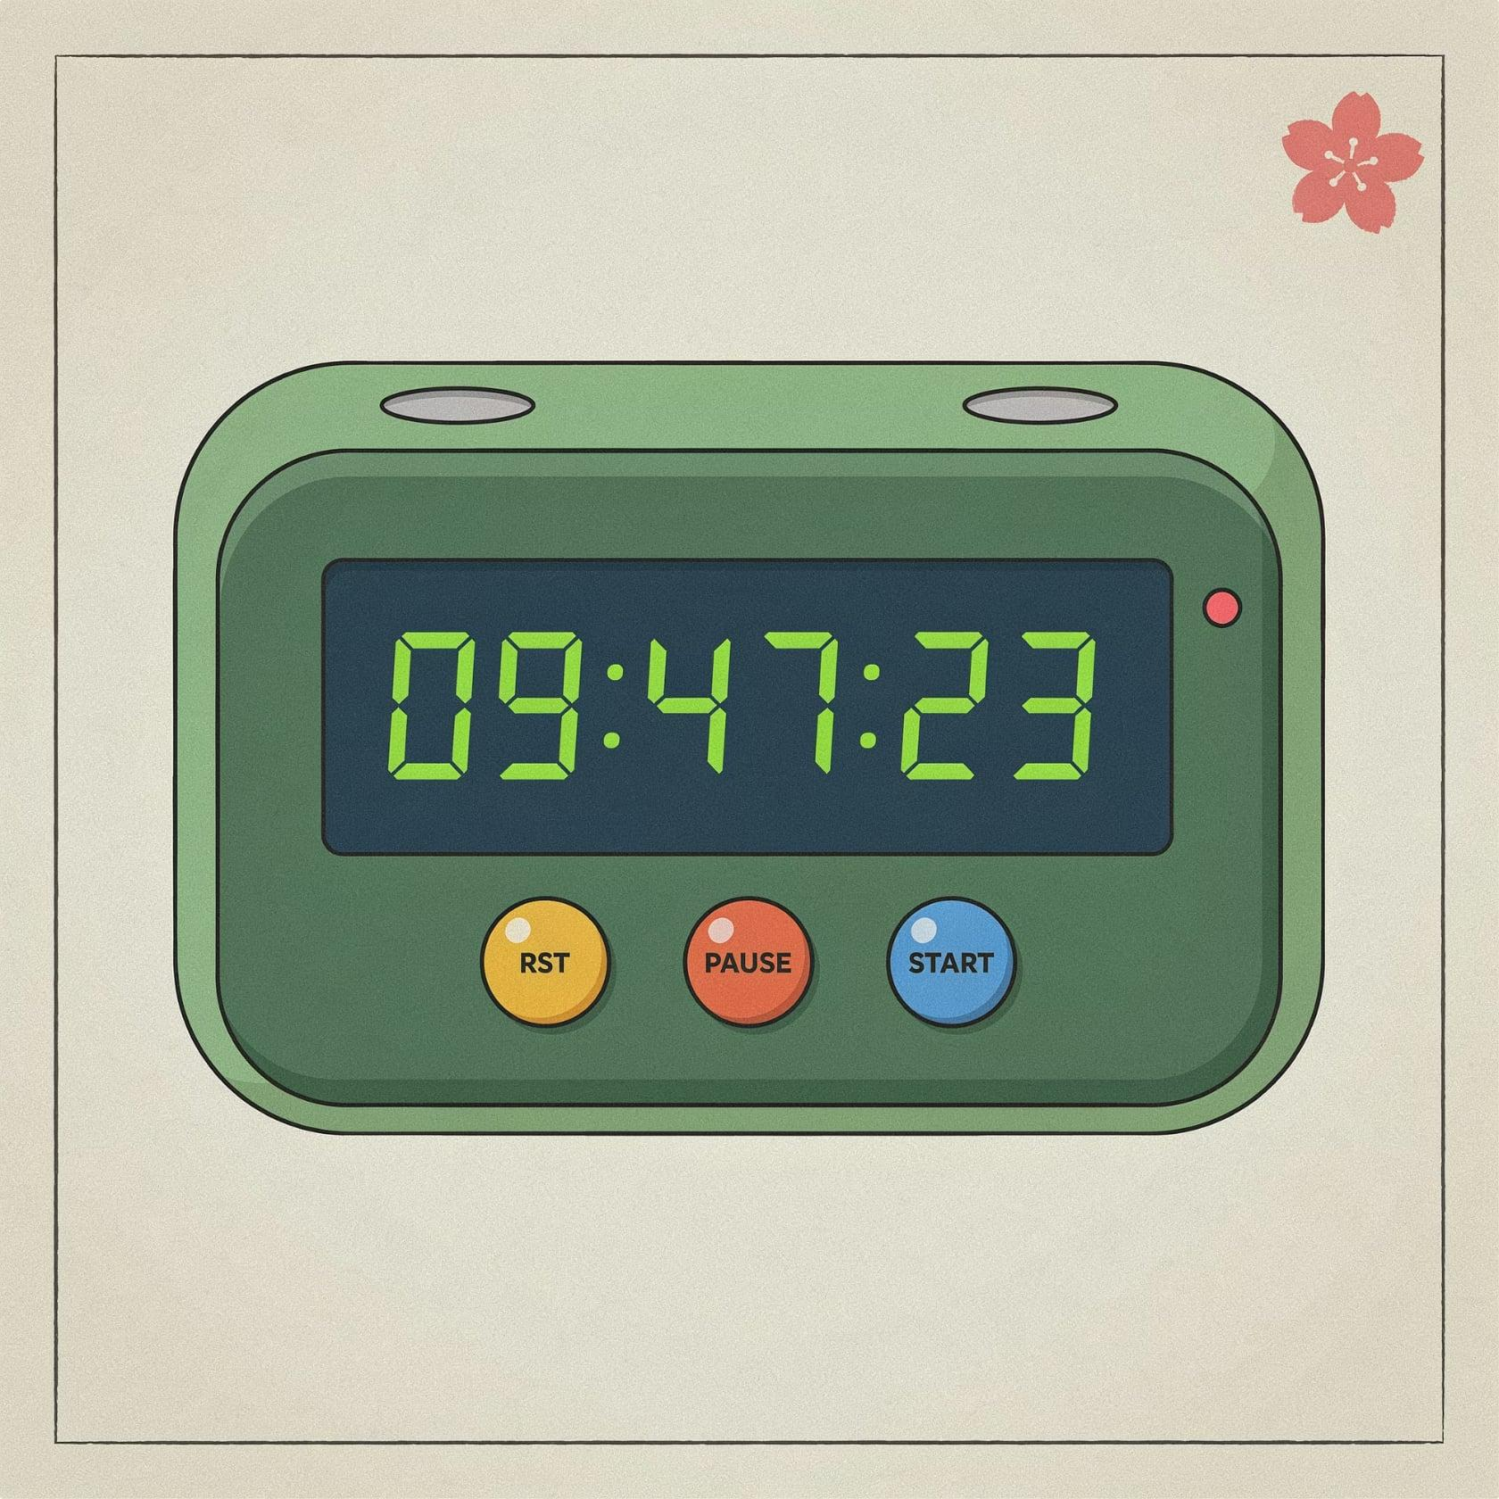
타이머 동작 알고리즘
⏱️ 시작 버튼 → 카운트다운 알고리즘
순서
동작
설명
1
사용자가 '시작' 클릭
2
1초마다 반복 실행 예약
이벤트 발생
3
매 1초마다 남은 시간 -1
JavaScript가 담당
4
분:초로 변환 후 화면 업데이트
5
남은 시간 = 0이면 정지
1500초 → 1499초 → ...
6
"수고했어!" 메시지
1499초 → 24:59
7
서버에 기록 저장 요청 (POST)
반복 실행 멈춤
사용자에게 알림
Flask가 records.json에 저장
🎮 각 버튼의 역할
▶ 시작
⏸ 일시정지
1초마다 반복 실행 시작
반복 실행 멈춤 (시간은 유지)
🔄 리셋
반복 멈춤 + 시간을 25:00으로 되돌림

Slide 64
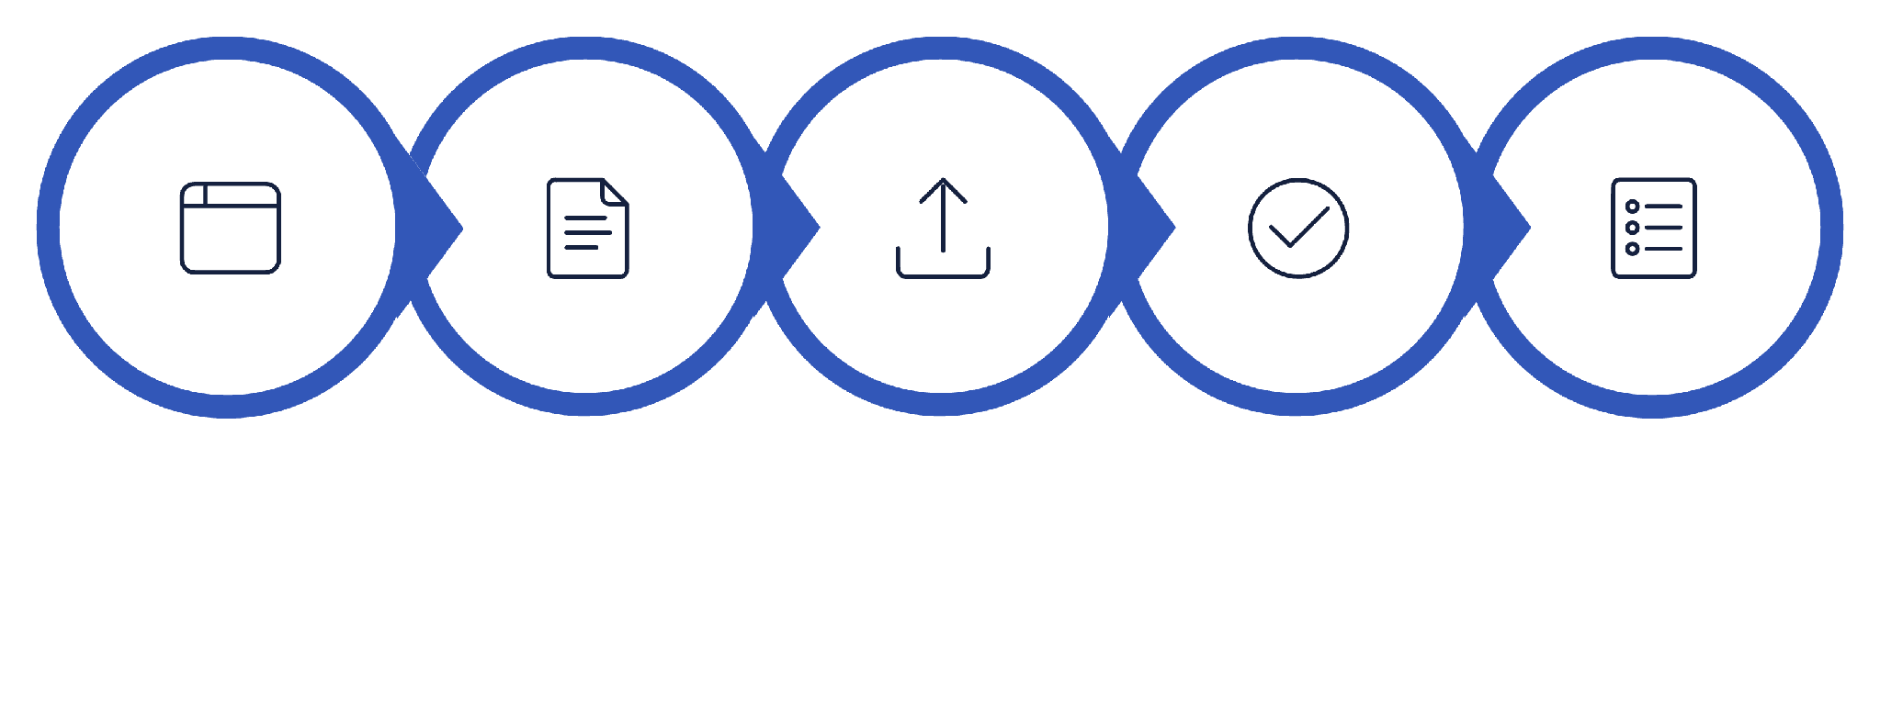
요청과 응답 — 전체 흐름 따라가기
민수가 공부 타이머를 사용하는 과정을 따라가 보면, 브라우저와 서버가 어떻게 대화하는지 한눈에 볼 수 있습니다. 모든 통신은 반드시 요청 → 응답 쌍으로 이루어집니다!
GET /
HTML 응답
POST /save
저장 완료
GET /records
핵심: 서버가 먼저 말을 거는 법은 없다! 브라우저가 먼저 요청해야 서버가 응답합니다.

Slide 65
HTML 화면 구조 — 무엇이 어디에?
🖥️ 타이머 앱 화면 구성 요소
📐 AI 프롬프트 예시 (위→아래 순서)
번호
영역
역할
비유
01
02
앱 제목
과목 드롭다운
①
제목
앱 이름 표시
간판
"제목을 화면 맨 위 가운데에 크게 넣어줘"
"수학/영어/국어/과학 고를 수 있는 드롭다운"
②
과목 선택
드롭다운 메뉴
메뉴 카테고리
③
타이머 숫자
카운트다운 표시
조리 시간 표시판
03
04
타이머 숫자
버튼 3개
④
버튼 3개
시작/정지/리셋
주문/취소/변경
"25:00 형식의 큰 숫자, 가운데 정렬, 60px"
"초록 시작, 노랑 정지, 빨강 리셋 버튼"
⑤
기록 목록
공부 이력 표
주문 영수증
⑥
CSS 디자인
색상, 크기, 정렬
인테리어
05
기록 테이블
"날짜, 과목, 시간이 나오는 기록 테이블"

Slide 66
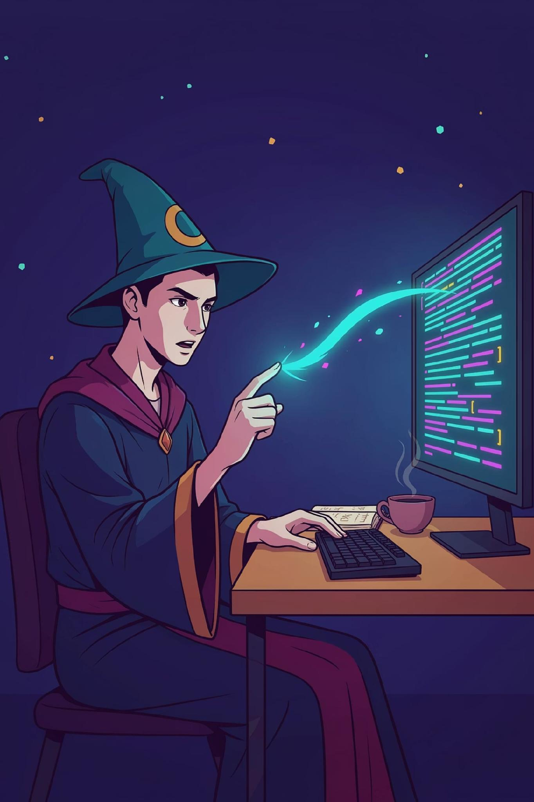





JavaScript가 하는 일 — 화면을 움직이는 마법
HTML이 "무대 세트"라면, JavaScript는 "배우"입니다. 버튼 클릭에 반응하고, 타이머 숫자를 줄이고, 서버에 데이터를 전송하는 모든 동적 동작을 JavaScript가 담당합니다!
이벤트 감지
버튼 클릭을 감지합니다. 초인종이 울리면 반응하는 것처럼 "시작 버튼 클릭"을 포착해요.
시간 계산
1초마다 숫자를 줄입니다. 모래시계처럼 1500 → 1499 → 1498... 매 초 계산이 이루어집니다.
화면 업데이트
계산 결과를 화면에 표시합니다. 전광판 숫자를 바꾸듯 "24:59"로 실시간 업데이트해요.
서버 통신
Flask에 기록을 전송합니다. 편지를 보내듯 POST /save 요청을 서버로 날립니다.
쉬운 구분법: HTML은 "무대 세트" (고정), JavaScript는 "배우" (움직임)!

Slide 67

데이터가 저장되는 과정 — records.json
📦 저장 데이터 구조
🔄 저장 과정 단계별
필드
의미
예시
비유
1
브라우저 (JS)
2
서버 (Flask)
subject
과목 이름
"수학"
요리 종류
과목, 시간, 날짜를 묶어서 서버에 보냄 → 주문서 작성해서 전달
받은 데이터를 읽고, 기존 records.json을 열어서 새 데이터 추가
duration
공부한 시간(분)
25
조리 시간
date
날짜
"2025-07-23"
주문 날짜
3
저장 완료
time
시각
"14:30:00"
주문 시각
파일 저장 후 "성공!" 응답 전송 → 브라우저가 기록 목록 새로고침
📋 저장 데이터 예시
파일이 없으면? 걱정 마세요! Flask가 자동으로 빈 파일을 만들어줍니다. 😊
#
과목
시간
날짜
1
수학
25분
2025-07-23 09:30
2
영어
15분
2025-07-23 10:15
3
국어
25분
2025-07-23 14:00
4
과학
20분
2025-07-24 08:30

Slide 68



에러가 나면? — 흔한 실수 TOP 5
에러는 실패가 아니라 힌트입니다! 컴퓨터가 "여기가 문제야"라고 알려주는 것이에요. 흔한 에러 5가지와 해결법을 미리 알아두면 당황하지 않을 수 있어요.
순위
에러 상황
원인
해결 방법
1️⃣
페이지가 안 열림 (연결 거부)
Flask 서버를 안 켰음
터미널에서 python app.py 실행
2️⃣
화면이 안 보임 (404 Not Found)
templates 폴더 이름 오타
templates 철자 확인 (s 필수!)
3️⃣
타이머가 안 움직임
JavaScript 로직 오류
브라우저 콘솔(F12)에서 에러 확인
4️⃣
기록이 안 저장됨
POST 요청 경로 불일치
app.py 라우트 주소와 JS 요청 주소 비교
5️⃣
한글이 깨짐
파일 인코딩 문제
UTF-8로 저장
1단계: 읽기
2단계: 복사
3단계: 수정
에러 메시지를 읽는다. 빨간 글씨를 무시하지 마세요! 의사의 진단서입니다.
에러 메시지를 복사해서 AI에게 붙여넣기. 전문가에게 진단서를 보여주는 것!
AI가 알려준 수정 사항을 적용하고 다시 실행. 처방대로 약 먹고 재검사!

Slide 69

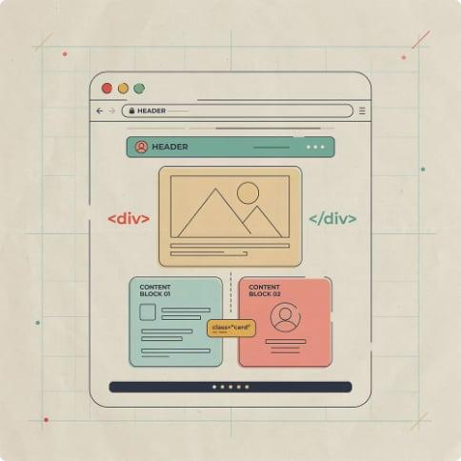
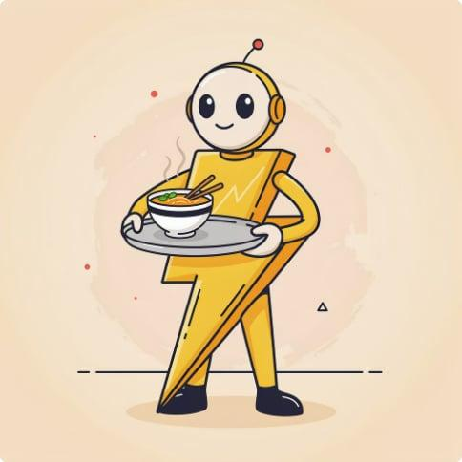
각 언어의 역할 정리
Python, HTML, JavaScript — 세 언어가 팀을 이루어 하나의 앱을 만듭니다. 각자 맡은 역할이 명확하게 나뉘어 있어요!
🐍 Python (Flask)
📄 HTML + CSS
⚡ JavaScript
실행 장소: 내 컴퓨터 (서버)
역할: HTML 전달, 기록 저장
비유: 주방장 — 주문을 받아 요리하고 전달
실행 장소: 브라우저
역할: 타이머, 버튼, 색상 표시
비유: 접시 + 데코 — 요리를 담는 그릇과 인테리어
실행 장소: 브라우저
역할: 카운트다운, 서버 통신
비유: 서빙 로봇 — 화면을 실시간으로 움직이게 함
💡 민수의 깨달음: "Flask는 배달부, HTML은 상품, JavaScript는 상품 안에서 움직이는 부분, records.json은 창고구나!"

Slide 70

왜 Flask + HTML 조합인가?
HTML만으로는 할 수 없는 것들이 있습니다. 데이터를 영구 저장하고, 다음 접속에도 유지하려면 반드시 서버(Flask)가 필요합니다. 이것이 바로 Flask + HTML 조합을 쓰는 이유예요!
기능
HTML만
Flask+HTML
이유
타이머 보여주기
✅
✅
화면 표시는 HTML/JS 역할
버튼 클릭 반응
✅
✅
JavaScript가 처리
공부 기록 저장
❌
✅
서버 없이는 파일에 쓸 수 없다
다음 접속 시 기록 유지
❌
✅
서버가 데이터를 영구 보관
여러 기기에서 접속
❌
✅
서버는 네트워크로 접근 가능
통계/분석 계산
⚠️
✅
Python의 데이터 처리 능력 활용
사용자 구분 (로그인)
❌
✅
서버가 세션 관리
Flask를 추가하는 순간, 단순한 웹 페이지가 진짜 앱으로 진화합니다! 🚀

Slide 71
폴더 구조 & 주의사항
📁 study-timer 폴더 구조
study-timer/
├── app.py ← Flask 서버 코드
├── templates/ ←

Slide 72





마무리 — 민수의 대답
민수의 처음 질문: "나 혼자서도 뭔가 만들 수 있을까?"
AI와 함께라면, 할 수 있다.
🎯 기획
만들고 싶은 것을 구체적으로 정한다
💬 설명
AI에게 내가 원하는 것을 정확히 전달
✅ 확인
결과물이 의도대로 동작하는지 검증
🔧 수정
안 되는 부분을 찾아 AI와 함께 고침
🔁 반복
완성될 때까지 계속 개선한다
이 공식은 코딩에도, 영상에도, 디자인에도, 음악에도, 사업에도 통한다. 도구만 바뀔 뿐, 방법은 같다. "코딩을 잘하는 사람"이 아니라 "설명을 잘하는 사람"이 만드는 시대. "AI를 잘 지휘하는 사람"이 이기는 시대.

Slide 73
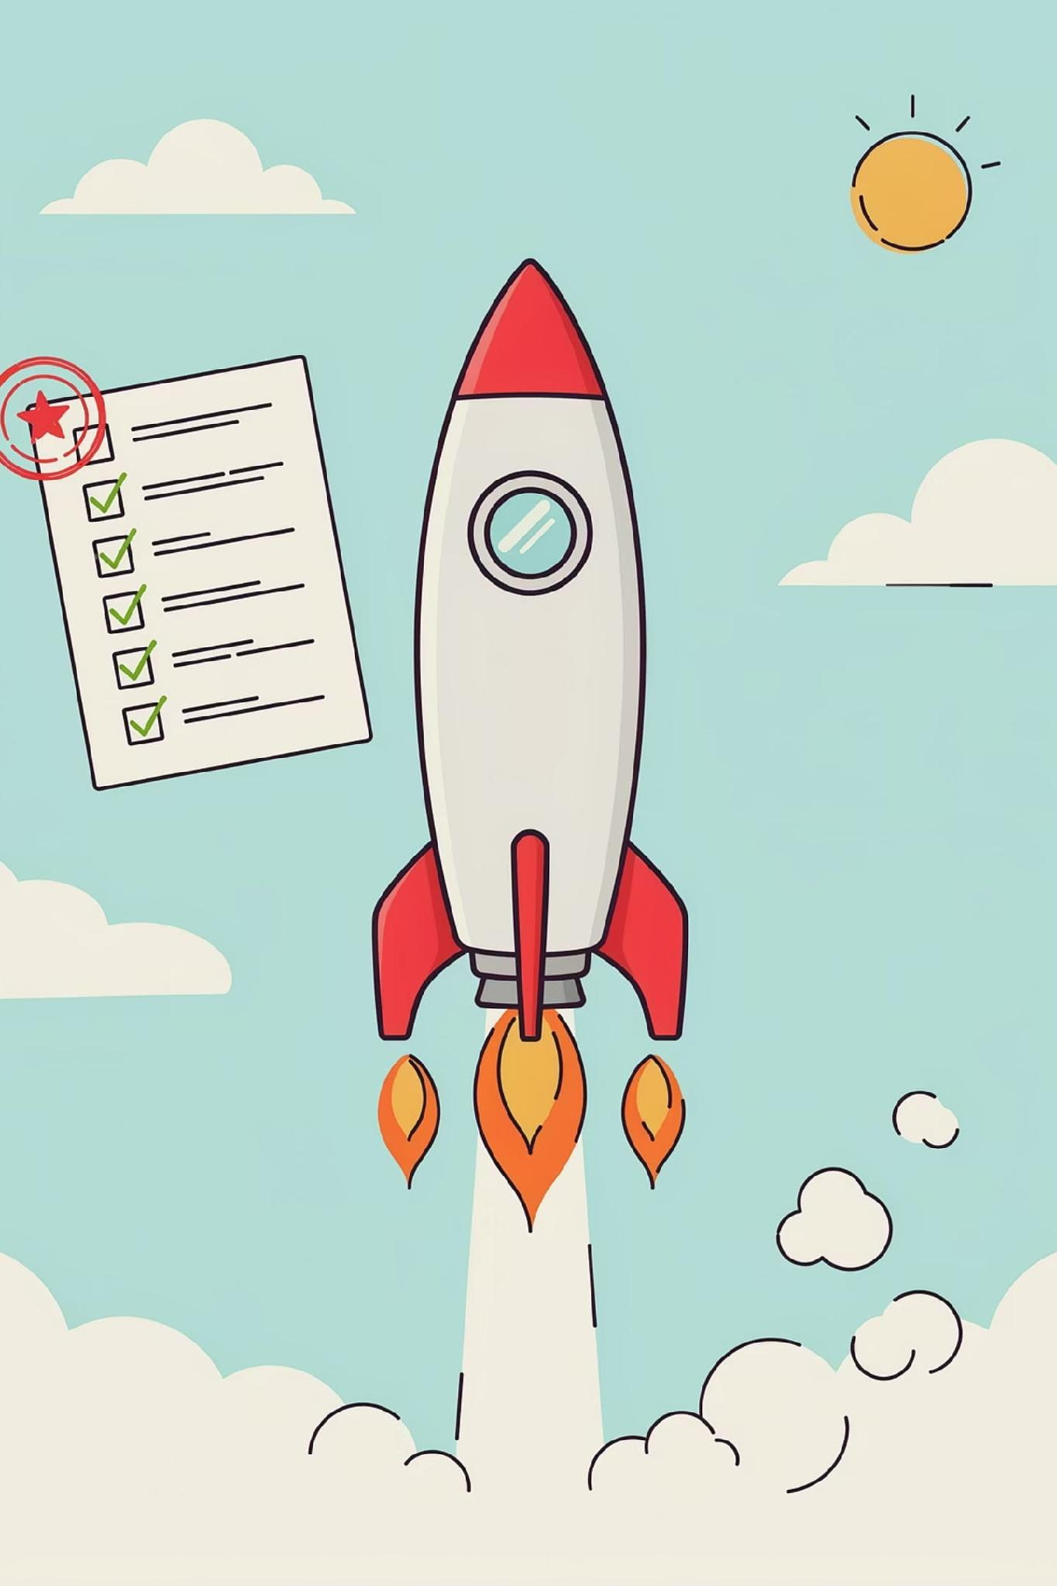
오늘 수업 후 여러분은...
✅ 배운 것
바이브 코딩이 뭔지 알게 됐다
도구 8개의 차이를 알게 됐다
실제 사례 12가지를 봤다
AI 오케스트라 개념을 익혔다
사업적 사고 방법을 배웠다
Flask의 동작 원리를 이해했다
🚀 다음 단계
직접 프롬프트를 써서 앱을 만들어 본다
자신에게 맞는 도구를 골라 시작한다
내가 겪는 불편함을 아이디어로 바꿔본다
레벨 1부터 시작, 점차 도구를 추가한다
페르소나를 정하고 피드백을 받아본다
이제 실습 시간에 직접 만든다! 🎉

Slide 74
감사합니다! 🎉
나도 할 수 있다!
🎯 기획
💬 설명
✅ 확인
🔧 수정
🔁 반복
이 5단계만 기억하면, 무엇이든 만들 수 있습니다.
📅 다음 시간: 실습 — Flask + HTML로 공부 타이머 직접 만들기! 준비되셨나요? 😊

